Slide 1
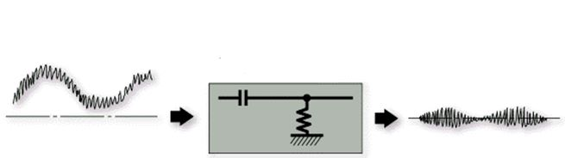
[ Điện - Điện tử ]
※ Điện - Điện tử: câu 1~ câu 20
1. Dòng điện cung cấp năng lượng không đổi chiều và độ lớn theo thời gian là loại nào sau đây?
220V AC
Dòng điện 1 chiều
Dòng điện xoay chiều
110V AC
6. Hiện tượng mất đi 1 phần pha của dòng điện xoay chiều là loại nào sau đây?
Nhiễu sét
Nhiễu do biến đổi điện áp
Nhiễu tĩnh điện
Nhiễu chuyển mạch(switching noise)
2. Chọn đáp án đúng cho khái niệm sau: "cản trở dòng chảy của dòng điện và nó mang chức năng làm cho mạch điện hoạt động một cách bình thường"?
Tụ điện
Điot
Điện trở
Cuộn cảm
7. Chọn đáp án đúng cho mạch bên dưới?
Smoothing circuit
Timer circuit
Low-pass Filter
High-pass Filter
3. Đặc tính gây cộng hưởng có ở linh kiện nào?
Cuộn cảm, tụ điện
Điot, Điện trở
Điện trở, transitor
Transitor, điot
8. Quấn dây điện vào thước kẹp và nó có chức năng như một loại máy biến áp. Dòng điện chạy qua vào trong lõi ấy thì nó biến thành cuộn cảm thứ nhất và cuộn cảm thứ 2, biểu thị lên màn hình theo tỷ lệ đó. Là loại đồng hồ nào?
Mega Tester
Thước kẹp mét
DVM (Digital Volts Meter)
Thước đo mét
4. Trong những đặc tính sau,đâu không là đặc tính của Photo Coupler?
Là loại hạng nhẹ và nhỏ nên có thể tăng mật độ đóng gói.
Sử dụng ánh sáng để truyền tín hiệu nên không tiếng ồn
Giao diện với các phần tử logic dễ và tốc độ phản hồi nhanh
Cấu tạo đơn giản nên có thể làm nhỏ đi
9. Chênh lệch điện thế được gọi là gì?
Electric potential
Potential difference
Electric voltage
Electromotive force
5. Nhìn vào hình vẽ. Giá trị tần số là bao nhiêu?
500[m].
500[Hz].
1500[Hz].
1500[m].
Độ lớn : điện áp[v]
Time : giây[s]
Độ lớn 1 ô
10. Quang phổ của tia hồng ngoại nằm ở khoảng nào?
2000-4000 (Å)
7500-9000 (Å)
6000-7000 (Å)
4000-5000 (Å)
CH1 1.00V
M 500μs
Chiều dài 1 ô

Slide 2
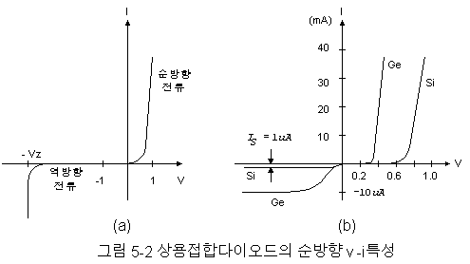

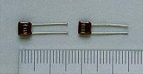
[ Điện - Điện tử ]
11. Chọn đáp án sai với nội dung về tiếp địa?
A. Cung cấp điện thế tiêu chuẩn.
B. Đảm bảo an toàn cho tính mạng con người và gia súc
C. Kết nối điện của thiết bị điện với nền đất .
D.Ngăn được đoản mạch và quá tải
16. Chọn đáp án nào sai khi giải thích về ‘SSR’?
A. Là chất bán dẫn không có tiếp điểm nên ít chịu ảnh hưởng của tạp âm.
B. Vẫn hoạt động tốt khi có rung và không phát sinh hoạt động sai.
C. Dù có sử dụng ở những nơi có nhiều bụi bẩn, nơi dùng khí gas dễ cháy cũng không phát sinh vấn đề.
D. Được cách điện hoàn toàn giữa đầu In/Out nên không có rò dòng
12. Hiện tượng electron quỹ đạo nhận được năng lượng mạnh hơn rồi trở thành electron tự do trong nguyên tử gọi là?
A. Kích thích B. Ion hóa
C. photon D. phóng bức xạ điện từ
17. Biểu đồ dưới đây hiển thị đặc tính của yếu tố nào?
A. Diot
B. Transistor hiệu
quả điện trường
C. Điện trở
D. Transistor
Dòng điện thuận
Dòng điện ngược
13. Chọn đáp án sai với giải thích về tụ điện
trong hình dưới đây?
A. Là tụ điện phân cực, sử dụng tần số cao
B. Điện dung là 47[㎌]
C. Sử dụng điện áp chịu được trong khoảng50[V]
D. Cực Lead dưới dây là (-)
18. Chọn từ thích hợp điền vào chỗ trống?
- Tất cả các vật chất đều được tạo thành bởi tập hợp các
phân tử hoặc nguyên tủ, nguyên tử được cấu trúc bở hạt
nhân nguyên tử và các ( ) quay xung quanh nó.
A. Hạt nhân nguyên tử B. Electron
C. Nguyên tố D. Neutron
14. Yếu tố quang có hiệu năng phát quang cao, công suất dòng điện thấp, điện năng tiêu thụ nhỏ là gì?
A. CDS B. Port TR
C. LED D. Cable quang
19. Đặc tính phát sinh điện áp xuay chiều ở coil do hiện tượng điện cảm tương hỗ phát sinh trong trường hợp có một coil ở gầnmột coil đang có dùng điện chạy qua được gọi là gì?
A. Hiện tượng tự dẫn B. Điện cảm tương hỗ
C. Hiện tượng tự cảm D. Điện dẫn hỗ cảm
15. ‘Điện trở nhiệt có giá trị điện trở tăng khi nhiệt độ tăng được gọi là gì?
A. CTR B. NTC C. PTC D. TTR
20. Tên của điện trở dưới đây là gì ?
A. Điện trở màng kim loại
B. Điện trở SOLID
C. Điện trở cuộn dây
D. Điện trở tráng men

Slide 3
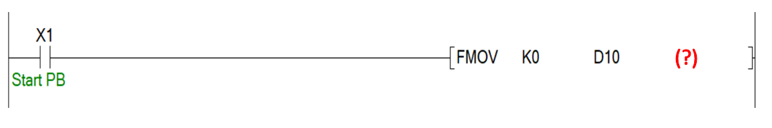
[ PLC ]
※ PLC : câu 21 ~ câu 40
21. Muốn đặt lại tính toán và reset lại những tính toán sai phát sinh của CPU, reset lại hardware thì cần làm gì?
Stop CPU
Format CPU
Clear latch
Reset CPU
26. Khi cùng lúc chuyển đổi và lưu thẳng vào CPU nội dung đã viết trong khi Run thực hiện thao tác nào sau đây?
Shift + F1
Shift + F2
Shift + F3
Shift + F4
22. Kết quả biến đổi (1001)₂ sang hệ số thập phân là bao nhiêu?
8
9
10
11
27. Khi sử dụng GX Developer để ngăn chặn sử dụng coil hay tiếp điểm trùng lặp nhất định phải thực hiện thao tác nào sau đây?
Verify
Copy
Cross Reference
Write
23. Device có khả năng điều khiển bằng đơn vị Word, Bit?
Device ngoài
Device trong
Bit Device
Word Device
28. Khi cài đặt Parameter để sử dụng khoảng Latch và Timer tích hợp phải thao tác phần nào sau đây?
Device
I/O Assigment
PLC RAR
PLC system
24. Đâu là "Refresh đầu vào"?
Khi PLC được vận hành thì các thông tin đã được nhập sẽ được nhận vào khu vực nhập của Memory thông qua Module đầu vào và thông tin này được copy lại vào khu vực đầu vào để sử dụng như Data đầu vào trong khi thực hiện tính toán.
Sử dụng thông tin của tiếp điểm đầu vào được đọc hiểu trong quá trình Refresh đầu vào như Data hoặc điều kiện để thực hiện tính toán theo Program đã nhập trước và kết quả đó sẽ được lưu tại memory đầu ra hoặc memory bên trong
Khi Main Program đang thực hiện tính toán mà điều kiện thực hiện của Sub Program được thỏa mãn thì sẽ dừng việc tính toán của Main Program và sau khi Sub Program thực hiện xong thì Main Program sẽ quay trở lại tiếp tục tính toán.
Kết quả được tạo ra trong quá trình Main Program hay Sub Program tính toán thì không được đưa đến đầu ra ngay mà được lưu trữ trong khu vực đầu vào
29. Tìm đáp án thích hợp để điền vào (?) sao cho giá trị của D19 là 10
A. K5 B. K0 C. X10 D. K10
25. Tiến hành "Memory Format". Thao thác nào là đúng?
(1) Kết nối GX Word 2 với CPU PLC -> (2) Stop PLC -> (3)Reset PLC-> (4)PLC Memory Format
(1) Kết nối GX Word 2 với CPU PLC -> (2) Stop PLC -> (3)PLC Memory Format -> (4)Reset PLC
(1) Kết nối GX Word 2 với CPU PLC -> (2) PLC Memory Format -> (3)Stop PLC -> (4)Reset PLC
(1) Kết nối GX Word 2 với CPU PLC -> (2) Stop PLC -> PLC Memory Format -> Reset PLC
30. Để Y10 On cần nhấn X1 bao nhiêu lần?
10
5
9
1

Slide 4
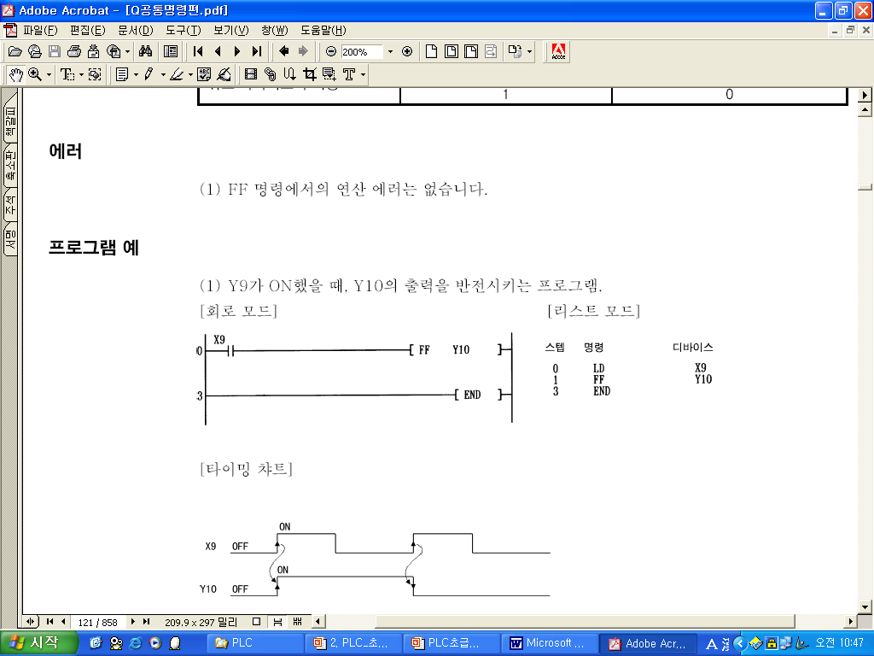
[ PLC ]
31. Cái đúng với TIP Switch trong ROM tiêu chuẩn khi chỉ định Drive hữu hiệu Parameter của CPU là gì?
A. SW2 ON SW3 OFF B. SW2 OFF SW3 ON
C. SW2 OFF SW3 OFF D. SW2 ON SW3 ON
36. Tiếp điểm TIMER là lệnh mấy Step?
A. 4 Step B. 3 Step C. 2 Step D . 1 Step
32. Cái nào là sai khi giải thích về Data Resister?
A. Là Memory lưu Data trong PLC
B. Data Resiste được cấu trúc 1 điểm 16Bit và có thể Read/Write theo đơn vị 16Bit
C. Data được lưu một lần ở Sequence Program sẽ duy trì đến khi lưu Data khác
D. Data đang lưu ở Data Resiste, khi Off nguồn hoặc Reset thì
Latch của S/W bị Clear
37. Program mà sau 0.33s hoạt động, Timer T0 ON.
Chương trình nào dưới đây đúng?
A. -(T0 K33)- B. -(T0 K333)-
C. -(H T0 K33)- D. -(H T0 K333)
38. Điều nào không đúng trong những giải thích về Device sau đây? ( )
A. Device bên ngoài : sử dụng cho đầu vào/đầu ra bên ngoài CPU
B. Device bên trong : Device chỉ sử dụng bên trong CPU
C. Bit Device : Device chỉ có thể điều khiển bằng hệ nhị phân
D. Word Device : Device chỉ có thể điều khiển bằng đơn vị Word
33. Từ nào thích hợp điền vào [ ] ở câu sau?
Phát sinh PLC Error trong trường hợp Run Scan Time muộn hơn so với thời gian [ ] ở nơi cài đặt Scan Time tối đa
A. Device B. Constant Scan C. WDT D. PLC RAS
34. Thao tác nào sau đây có thể Để Clear trạng thái duy trì tĩnh điện (Lacth) của Device?
Fomat PLC
ON/OFF nguồn PLC
Reset PLC
Thao tác Latch Clear
39. Cái nào sai trong số những giải thích về Data Resister sau đây?
A Là Memory lưu trữ Data trong PLC.
B Là Resister dùng cho Data Link.
C. Có thể Read/Write với đơn vị 16Bit.
D. Sử dụng 2 điểm trong trường hợp sử dụng Data 32Bit.
40. Lệnh đúng vưới timming chart sau là?
A. PLF B. PLS
C. FF D. RST
35. Khi lệnh MC/MCR OFF, lệnh nào không được duy trì trạng thái ON mà sẽ chuyển sang OFF?
A. SET B. RST
C. OUT D. Giá trị Timer tích hợp

Slide 5
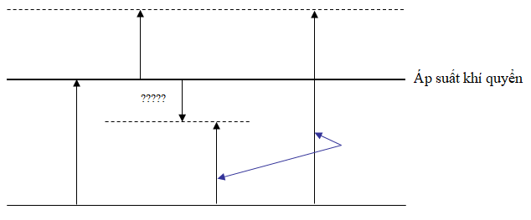

[ Khí nén]
※ Khí nén : câu 41 ~ câu 60
41. Đâu không phải là đặc điểm của ống dẫn khí nén?
Tiêu hao năng lượng truyền và can thiệp giữa các máy nhỏ nên có thể dẫn khí nén đến từng góc của nhà máy...
Ống dẫn khí nén dễ bị rỉ sét do hơi nước của bình ngưng tụ và oxy có trong không khí.
Mạch khí nén là hệ thống kín, tuần hoàn năng lượng.
Không khí bên trong đường ống khí nén có được nén hay không, thì nhiệt độ vẫn giảm, phát sinh lượng lớn ở bình ngưng tụ.
46. Là Actuator chuyển động thẳng của piston biến đổi thành chuyển động quay tròn, góc chúc góc giới hạn dưới 110˚?
Atuator truyền động quay kiểu đinh ốc
Actuator truyền động quay kiểu crack
Actuator truyền động quay kiểu yoke
Actuator truyền động quay kiểu rack-pinion
42. Dựa vào áp suất khí quyển hãy điền vào dấu ?????
Áp suất đồng hồ đo (-)
Áp suất đồng hồ đo (+)
Áp suất tuyệt đối
Áp suất tuyệt đối 0
47. Động cơ khí nén nào có tốc độ quay khoảng 10,000rpm?
Động cơ Tuabin
Động cơ Pistion
Động cơ bánh răng
Động cơ cánh gạt
43. So sánh phương thức điều khiển và truyền động lực của từng loại: Tốc độ vận hành của loại hình truyền động khí nén là bao nhiêu?
Khoảng 1m/sec (trung)
Nhanh nhất
Có khả năng 10m/sec (đại)
Chậm nhất
48. Tên gọi của van bên dưới là gì?
Van điều khiển tốc độ
Van tiết lưu
Van kiểm tra
Van đệm
44. Máy sấy nào có thể loại bỏ gần hết độ ẩm trong khí nén, nhiệt độ hóa sương khoảng từ 0.5~-100℃.Có thể tái sử dụng nên được sử dụng thường xuyên.Phí thiết bị và phí sửa chữa cao nhưng phí vận hành thấp?
Máy sấy kiểu ngưng tụ.
Máy sấy kiểu hấp thụ
Máy sấy kiểu đông lạnh
Máy sấy kiểu không làm nóng
49. Đáp án sai về ký hiệu cửa của van điều khiển hướng dưới đây?
Cửa làm việc:A,B
Cửa xả: R,S
Cửa điều khiển : Z,X
Cửa cấp :P,T
45. Quyết định vị trí hành trình piston, được lắp đặt ở hai đầu ống xi lanh.Được làm bằng chất liệu khác nhau tùy theo tải: hợp kim gang cho trường hợp tải trung bình; đồng thau, gang, hợp kim nhôm, kẽm, đồng thanh, … cho tải nhỏ?
Piston
ống xilanh
Head cover
Cần Piston
50. Rơ le có thể cho dòng điện gấp hàng chục lần dòng điện nhập ở đầu ra?
Tính năng biến thiên.
Tính năng khếch đại.
Tính năng biến đổi.
Tính năng phân chia điện áp.

Slide 6
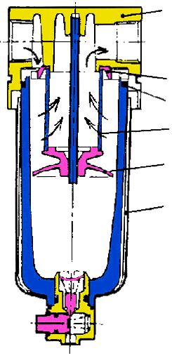
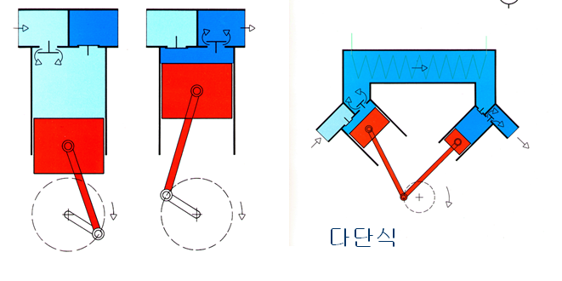
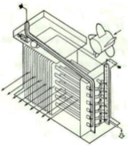

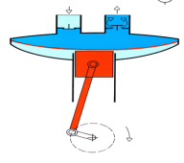
[ Khí nén]
51. Không chỉ không khí mà tất cả các thể khí đều có những yếu tố quan trọng. Chọn đáp án sai?
A. Áp lực B. Lưu lượng C. Thể tích D. Nhiệt độ
56. Có 3 loại cơ khí xả nước tự động. Một trong số đó là?
A. Float type
B. Pilot Type
C. Solenoide type
D. Dạng nén
52. Nội dung dưới đây là giải thích về định luật nào?
“Duy trì áp suất chất khí cố định và khi nhiệt độ và thể tích thay đổi thì nhiệt độ và thể tích tỷ lệ thuận với nhau.“
T1/T2 = V1/V2 = cố định
A. Định luật Boyle B. Định luật Charles
C. Định luật Boyle- Charles D. Định luật Pascal
57.Bên trái là hình của AIR FILTER.
Chọn tên gọi chính xác của phần có
mũi tên chỉ?
A. Filter Alignment
B. Baffles
C. Bộ làm lệch ( Deflector)
D. Case
?
53. Chọn đáp án là máy nén khí pittong đa tầng ?
A. B.
C. D.
KHông khí phía vào
58. Hình bên là gì?
A. Máy làm lạnh bằng nước
B. Máy sấy khí
C. Máy làm lạnh không khí
D. Máy sấy khô
Tấm làm lạnh
Không khí đầu ra
Dòng chảy không khí
Drain
54. Chọn đáp án giải thích đúng về áp suất tuyệt đối?
A. Áp suất không khí + Áp suất tương đối
B. Áp suất không khí – Áp suất tương đối
C. Áp suất không khí * Áp suất tương đối
D. Áp suất không khí/ áp suất tương đối
59. Chọn đáp án không phải hạng mục yêu cầu khi chọn máy sấy
không khí?
A. Điểm ngưng tụ
B. Lượng không khí đi vào
C. Nhiệt độ không khí đi vào
D. Áp lực không khí
55. Chọn đáp án không phải là ưu điểm của máy nén khí trong những đặc điểm sau?
A. Lượng không khí dồi dào.
B. Thay đổi đăch tính theo thay đổi nhiệt độ kém.
C. Máy nén khí sử dụng phải có thải khí.
D. Tốc độ thao tac của Actuator khí nén nhanh
60. Chọn đáp án không phải là ưu điểm của Plastic Tube?
A. Tính chịu áp lực, chịu nhiệt tốt.
B. Thao tác đường ống đơn giản và nhanh.
C. Giá cả đường ống bao gồm ống và vật liệu ống phải chăng.
D. Ống có tính mền dẻo nên dễ thao tác.

Slide 7
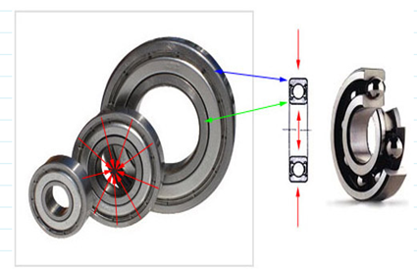
[ Máy ]
※ Máy : Câu 61 ~ câu 80
61. Tên gọi hướng của vòng bị trong hình sau?
Radial bearing(hướng tâm)
Thrust bearing (hướng dọc trục)
Taper bearing (Vòng bi tổng hợp )
Vòng bi Magneto(Magneto ball bearing)
66. Đâu không phải đặc điểm của xích Chain?
Không có sự trượt nên tốc độ được duy trì
Độ dài xích chain có thể co giãn
Dễ bảo quản và sửa chữa, tuổi thọ cao
Cần sức kéo khởi động nhỏ
62. Điều gì sau đây không phải là đặc điểm của Spindle ( con quay )?
Đồng thời có thể chuyển động đặc biệt.
Biến hóa lượng cực nhỏ, hình thái và chỉ số chính xác.
Quay tốc độ cao khoảng 10000 rpm ( vòng/phút ).
Thường ở trục chính của máy và trục Tua Bin.
67. Đâu không phải dạng phân loại của Ball Screw?
Luân chuyển ball
Hình dạng trục
Kiểu tải trước
Lead & Đường kính trục
63. Chủng loại nào sau đây không phải Đinh ốc nối?
Ball Screw
Đinh ốc unified
Đinh ốc metric
Đinh ốc ống
68. Thành phần của Dầu mỏ ( Dầu khoáng) là?
Paraffin
Naphthene
Dầu hỗ hợp theo dầu gốc
Tất cả các phương án trên
64. Cho ví dụ trong ký hiệu sau : “ L 2N M70×6 – 2”.
Vậy khi xoay đinh ốc 1 vòng thì khoảng cách di chuyển là bao nhiêu?
3 mm
6 mm
12 mm
18 mm
69. So sánh bôi trơn Mỡ và Dầu nào đúng?
Mỡ có thể loại bỏ tạp chất
Mỡ giới hạn tốc độ quay cao, Dầu có thể sử dụng tốc độ vòng quay cao.
Dầu và mỡ không đóng cặn dễ dàng sử dụng
Có thể làm kín bằng mỡ và dầu đơn giản
65. Key nào được sử dụng rộng rãi làm thanh kéo của máy hay dụng cụ truyền động lực ô tô?
Sliding key
Parallel pin
Split pin
Knuckle pin
70. Khổ giấy A0 sẽ gấp bao nhiêu lần so với khổ giấy A4?
2 lần
4 lần
8 lần
16 lần

Slide 8
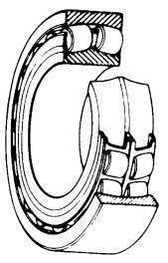
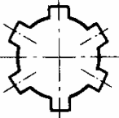
[ Máy ]
71.Tên của Bearing trong hình dưới đây?
A. Self-aligning Ball bearing
B. Taper roller bearing
C. Double Thrust ball bearing
D. Double Self-aligning ball bearing
76. Cấu tạo và tên nào của ổ đĩa Harmonic không đúng?
A. Wave Generator = Phần Input
B. Flexspline = Phần giảm tốc
C. Circular Spline = Phần truyền động
D. Flexspline = Phần Input
72. Được gọi là khóa chìm, trên cả trục và mấu lồi đều được gia công rãnh khóa giống nhau, có tiết diện hình vuông hoặc hình chữ nhật.?
A. Round key B. Sunk key
C. Woodruff key D. Sliding key
77. Kích cỡ của A3 trong giấy khổ A là bao nhiêu ?
A. 210 * 297 B. 841 * 1189
C. 420 * 594 D. 297 * 420
73. Hình dạng của trục sau tên là gì?
A. Involute B. Straight-sided spline
C. Serrasion D. Involute Spline
78. Mục đích của việc bôi trơn là gì?
A. Tác dụng làm cứng bề mặt
B. Tác dụng ngăn ngừa xâm nhập dị vật
C. Tác dụng làm mát phần ma sát
D. Tác dụng chống ăn mòn
74. Bánh răng mà có nhiều răng được gọi là Gear, bánh răng mà ít răng thì được gọi là gì?
A. Pinion B. Bánh răng truyền động
C. Rack Gear D. Bánh răng Motor
79. Trong các loại Ball Screw, chủng loại nào không được phân loại theo Lead và đường kính trục?
A. Simple Lead B. Medium Lead
C. High Lead D. Miniature
75. Câu nào sai nói về ổ đĩa Harmonic ?
A. Tỉ lệ giảm tốc cao
B. Backlash nhỏ
C. Vận hành tĩnh
D. 2 phụ kiện đồng thời được chồng lên
80. Loại mỡ chủ yếu được sử dụng trong Cleanroom và có đặc tính về độ giao động thấp là?
A. AFA B. AFB C. AFC D. AFE

Slide 9
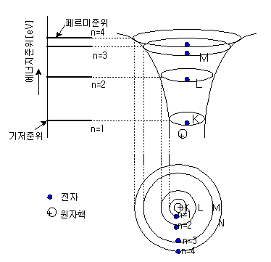

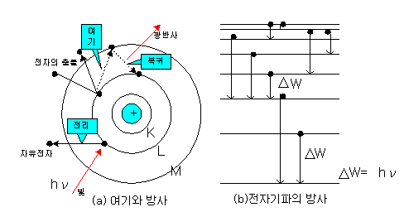
[ Điện - Điện tử ]
※ Điện - Điện tử: câu 1~ câu 20
1. Nhìn vào mức năng lượng điện tử trong hình vẽ. Vậy A là gì?
Mức Fermi(Fermi level)
Mức cơ bản(Mức nền)
Mức thoát ra = 0
Hạt nhân nguyên tử
6. Risk Point là gì trong chú ý khi đấu nối thiết bị?
Điểm rò rỉ
Trung Điểm
Điểm an toàn
Điểm nguy hiểm
A
7. Chọn đáp án đúng cho ký hiệu hệ số cố định (hằng số điện môi)?
C
F
K
S
2. Giá trị hiệu dụng (effective value) được tính như thế nào?
0.638 x VP_P
0.637 x VP
0.707 x VP
0.708 x VP_P
8. Chọn đáp án đúng cho mạch bên dưới?
Smoothing circuit
Timer circuit
Low-pass Filter
High-pass Filter
3. Phóng xung điện của hạt nhân. Vậy (B) là hiện tượng gì?
Kích thích (Excitation)
I-ôn hóa (Ionization)
Phóng xung điện
Lượng tử ánh sáng(Proton)
B
9. Đâu không là đặc tính của SSR?
Ít ồn
Chức năng thông thường
Không tiếng
Độ tin cậy cao
4. Cầu giao chống rò điện được viết tắt là loại nào sau đây?
MELB
MCCB
ELB
ELCC
10. Đây là ứng dụng của cảm biến nào?
"Có loại từ tính có sử dụng nam châm, loại dao động cao tần, loại cảm biến điện dung…"
Cảm biến không tiếp xúc
Cảm biến quang
Cảm biến lưu lượng
Cảm biến áp suất
5. Mối liên quan giữa khối lượng của hạt điện tích dương và Electron?
Gấp khoảng 1840 lần hạt electron.
Gấp khoảng 1248 lần hạt electron.
Gấp khoảng 1428 lần hạt electron.
Gấp khoảng 1842 lần hạt electron.

Slide 10
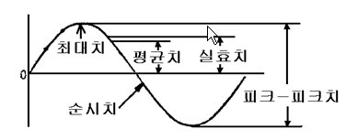
[ Điện - Điện tử ]
11. Chọn đáp án nào sai với nội dung cấu trúc nguyên tử?
16. Nhìn hình dưới đây và tìm giá trị hiệu dụng đúng vị trí?
Hạt
Điện tích
Khối lượng
Proton
A.
B.
A.
B.
C.
Neutron
C.
D.
Điện tử tự do
Điện tử OR
D.
12. Hiện tượng suất điện động xảy ra khi từ thông đi qua cuộn dây bị thay đổi là gì?
A Cảm ứng điện từ
B Suất điện động cảm ứng
C Định luật Lenz
D Điện cảm
17. Cái nào cần off nguồn điện đi trước kho đo?
Điện áp xoay chiều
Dòng điện xoay chiều
C. Điện áp 1 chiều
D. Điện trở cách điện
13. Chọn giải thích nào sai?
A. Electron hóa trị : là các electron tồn tại ở lớp ngoài cùng của nguyên tử, lực liên kết với hạt nhân nguyên tử yếu nên dễ rời ra .
B. Vỏ electron: Vỏ Electron là lớp electrong hình thành vòng tròn nhất định và xoay quanh hạt nhân nguyên tử.
C. Các lớp vỏ electron theo thứ tự từ xa hạt nhân nguyên tử tới gần được gọi là lớp K→ lớp L→ lớp M→ lớp N→…
D. Electron tự do: Là các Electron ở lớp ngoài cùng của nguyên tử ( electron hóa trị) đã nhận đủ năng lượng và được tách ra khỏi liên kết nguyên tử
18. Giải thích nào sai nói về chu kì và tần số?
A. Chu kì: Chiều dài thời gian mà một dạng sóng lặp lại được hoàn thành
B. Tần số: Số lần lặp lại của một dạng sóng được hoàn thành trong vòng 1 giây
C. Kí hiệu chu kì : T , Kí hiệu tần số: f
D. Đơn vị chu kỳ: Hz
14. Chọn đáp án không phải là giải thích về dòng điện?
A. Cường độ dòng điện là lượng điện di chuyển trong chất dẫn điện trong vòng 1 giây
B. Đơn vị của dòng điện là Ampe [A]
C. Công thức tính dòng điện là I=Q/T [A]
D. Nếu trong vòng 1 phút di chuyển một lượng điện 1[C] thì cường độ dòng điện là 1[A].
19. Điện trở của vật chất sẽ thay đổi theo 4 yếu tố chính. Chọn đáp án không phải trong 4 yếu tố đó?
A. Trong lượng của dây điện B. Loại vật chất
C. Tiết diện dây điện D. Chiều dài dây điện
15. Ở Hàn Quốc dùng tần số 60[Hz], nếu dùng một pha thì hiệu số pha là bao nhiêu?
A. 180′ B. 150′ C. 120′ D. 90′
20. Chọn đáp án không phải là cuộn cảm ( coil inductor)?
A. Cuộn cảm kháng (choke coil) B. Bar anten
C. Choke dùng cho nguồn D. Máy biến thế

Slide 11
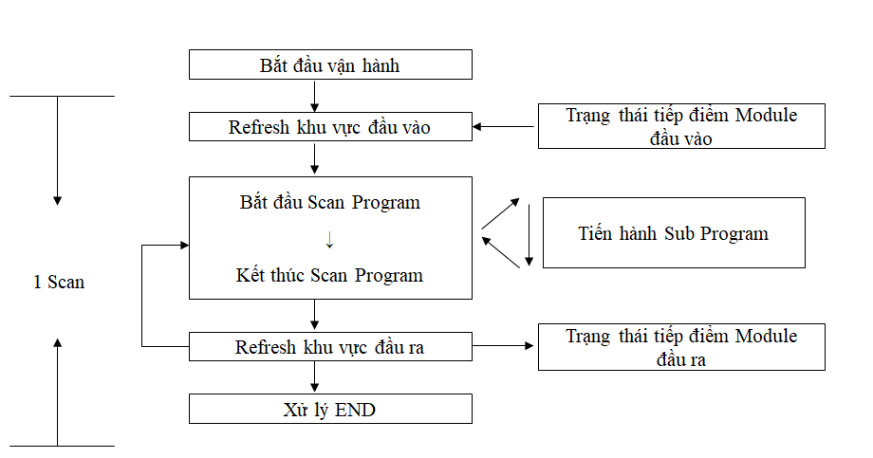
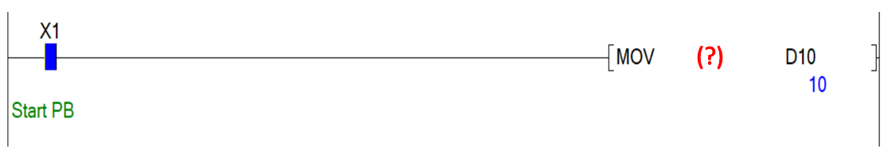
[ PLC ]
※ PLC : câu 21 ~ câu 40
21. Đâu không phải nội dung của bảng điều khiển Relay?
Điều khiển bằng Hard logic
Dễ bảo dưỡng và sửa chữa
Điều khiển có tiếp xúc
Khó mở rộng system
26. Sau khi Chỉnh sửa chương trình chế độ Offline trên GX Work 2(GX Developer ). Cần thực hiện tổ hợp phím tắt nào để có thể lưu chương trình?
A. Shift F2 B. F4 C. F2 D. Ctr + F4
22. Trường hợp ON nguồn điện CPU Module 12 giờ 1 ngày: thời gian đảm bảo của tuổi thọ battery thẻ SRAM là bao lâu?
6 tháng
1 năm
1.1 năm
10 năm
27. Hãy chon đúng giải thích về Note?
Biểu thị việc viết để giải thích về 1 khối program
Biểu thị việc viết để giải thích về cả program
Biểu thị việc viết để giải thích về 1 hàng program
Biểu thị comment được viết
28. Để phân chia đầu vào ra của Card được gắn vào khi cài đặt Parameter phải thao tác phần nào sau đây?
Device
I/O Assigment
PLC RAR
PLC system
23. Module kỹ năng đặc biệt, Module kỹ năng intelligent, Module Nhập Xuất sử dụng nguồn điện nào?
220V
110V
24V
5V
24. Chọn đáp án đúng vào ô?
1 Scan B. Refresh khu vực đầu vào
C. Xử lý END D. Trạng thái tiếp điểm Module đầu ra
29. Tìm đáp án thích hợp để điền vào (?) sao cho giá trị của D10 là 10
A. K10 B. H10 C. D10 D. M10
?
30. Chọn giải thích sai về Counter??
Counter sẽ Count khi tín hiệu đầu vào tăng lên
Sau khi Count Up thì dù có tín hiệu đầu vào Couter vẫn Count
Giá trị cài đặt của Counter là K1~K32767
Cài đặt trực tiếp K cho giá trị cài đặt
25. Đâu là Bit Device có thể duy trì tĩnh điện?
A. X B. Y C. M D. L

Slide 12
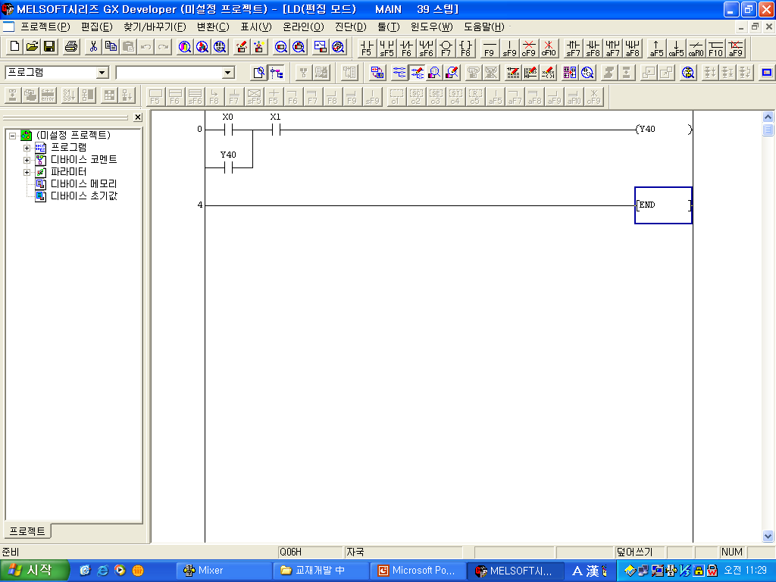
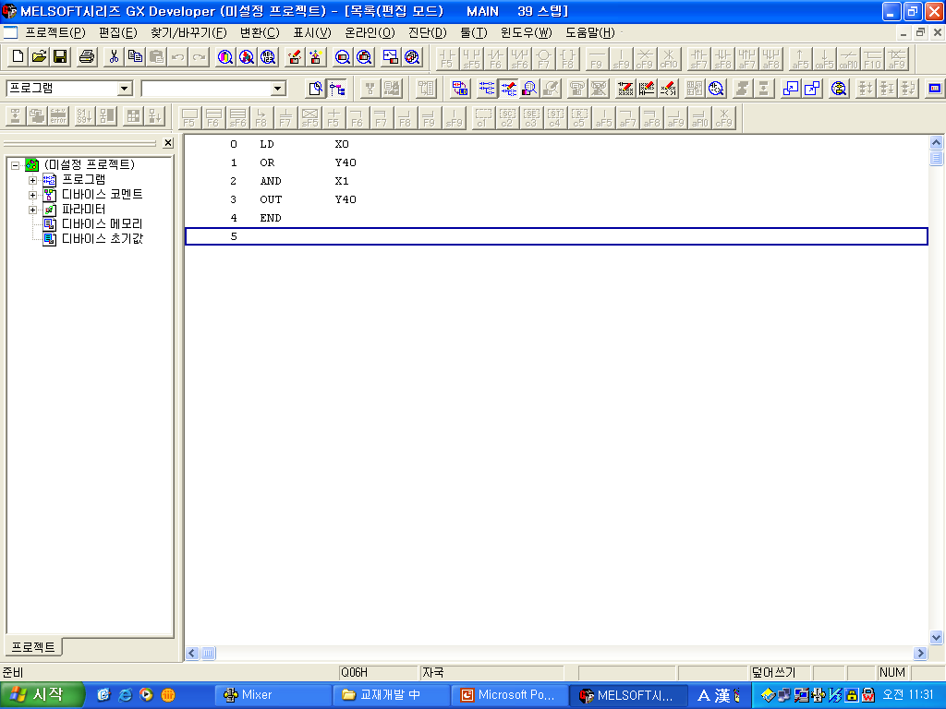
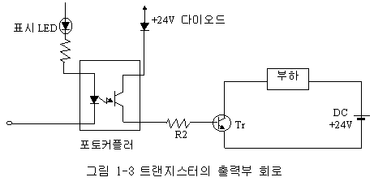
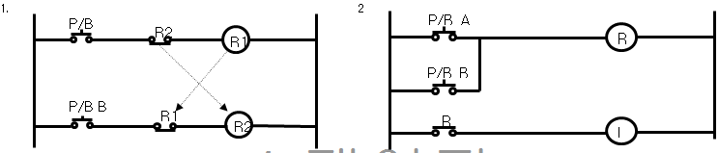
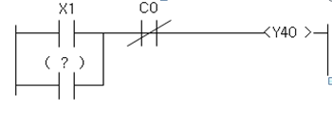
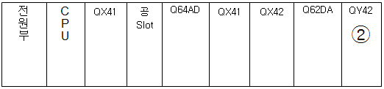
[ PLC ]
31 Ngôn ngữ PLC nào đang được sử dụng phía dưới ?
(theo thứ tự từ trái qua phải)
,
A .LD(Phương thức Ladder), IL(Phương thức Mnemonics)
B .IL(Phương thức Mnemonic), LD(Phương thức Ladder)
C. LD(Phương thức Ladder), SFC(Sequential Function Charts)
D. FBD(Function Block Diagram),IL(Phương thức Mnemonic)
36. Trong giải thích về cách thay Batter CPU, sau khi tháo Battery
thì thời gian Back up dựa vào Condenser là?
A. 3 phút B. 4 phút C. 5 phút D . 10 phút
37. Nhìn vào ảnh và cho biết đây là ảnh giải thích về gì?
A. Unit đầu vào
B .Unit đầu ra
C. Unit đặc thù
D. Card đặc thù
32. Tên của 2 mạch phía dưới, từ trái qua phải?
A. Mạch ưu tiên khởi động, Mạch ưu tiên dừng
B. Mạch ưu tiên dừng, Mạch OR
C. Mạch Interlock, Mạch OR
D. Mạch ưu tiên khởi động. Mạch tự duy trì
38. Cái nào không phải thuộc chủng loại đầu ra tại Unit đầu ra?
A. Đầu ra Rơ le B. Đầu ra Transistor
C. Đầu ra SSR D. Đầu ra SCR
33. Trong cấu trúc PLC cơ bản thì khi kiểm tra Error bằng lệnh
CHK, và khi Annunciator F ON thì đèn LED bật sáng là?
A. ERROR LED B. USER LED
C. BOOT LED D. BAT. ALARM LED
39. Nếu định viết mạch tự duy trì, thì ở ( ? ) sẽ là gì?
A. CO B. Y40 C. SET T40 D. X1
34. Cái nào không thuộc về bộ nhớ Device/Program?
A. Program
B. Device
C. File Register
D. Parameter
40. Phạm vi I/O của Card ở vị trí (2) là?
A. XB0~XDF B. XCO~XCF
C. YBO~YDF D. YBO~YEF
35. Nguồn sử dụng trong PLC là mấy V?
A. 5V B. 220V C. 24V D. 110V

Slide 13






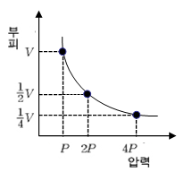
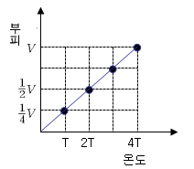
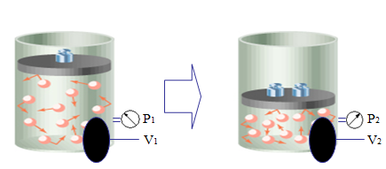
[ Khí nén]
※ Khí nén : câu 41 ~ câu 60
41. Là thiết bị được lắp sau MNK dùng để loại bỏ 63% hơi nước đầu vào?
Máy sấy.
Máy làm lạnh.
Máy lọc không khí.
Main line filter
46. Máy sấy nào có thể loại bỏ gần hết độ ẩm trong khí nén, nhiệt độ hóa sương khoảng từ 0.5~-100℃.Có thể tái sử dụng nên được sử dụng thường xuyên.Phí thiết bị và phí sửa chữa cao nhưng phí vận hành thấp?
Máy sấy kiểu ngưng tụ
Máy sấy kiểu hấp thụ
Máy sấy kiểu đông lạnh
Máy sấy kiểu không làm nóng
42. Máy nén hai chiều chia làm hai loại chính là diaphragm và piston theo nguyên lý mở van hút khí ở hành trình làm tăng dung tích xi lanh rồi mở van xả sau khi nén khí hút làm giảm dung tích xi lanh dựa vào diaphragm hay piston vận động hai chiều.
Dựa vào khả năng nén của Piston sẽ chia ra nhiều cấp. Cấp nén nào có thể nén được áp suất đến 30kgf/㎠?
Máy nén cấp 1
Máy nén cấp 2
Máy nén cấp 3
Máy nén cấp 4
47. Phân loại theo phương thức lắp ráp, Tải chuyển động theo đường thẳng. Hình nào là kiểu foot hướng trục (trục trong)?
B.
C. D.
43. Bộ lọc hơi nước được dùng trong mạch khí nén, dùng để làm sạch khí nén bằng cách loại bỏ hơi nước hay tạp chất rắn như bụi, cặn,… trong ống dẫn có trong khí nén.
Thiết bị nào trong bộ lọc dùng để loại bỏ hơi nước?
Deflector
Element
Filter
Paper filter
48. Chọn đáp án đúng với hình bên dưới?
Van tiết lưu
Van kiểm tra
Van điều khiển tốc độ
Van xả cấp tốc
44. Là thiết bị có vai trò ổn định hóa việc cung cấp khí nén cho dù lượng tiêu thụ khí nhiều; tố thiểu hóa việc thay đổi áp suất phát sinh khi tiêu thụđồng thời loại bỏ hiện tượng rung lắc của áp suất không khí?
Máy nén.
Bể chứa
Van điều áp
Shutter valve
49. Van có tính năng xả nhanh không khí , khí nén từ actuator sau đó tăng tốc độ của xylanh lên được gọi là van gì?
Van xả cấp tốc
Van tiết lưu xả
Van đệm
Van điều khiển tốc độ
45. Đâu là giải thích đúng về định luật Charles?
B.
C. D.
50. Đâu là giải thích đúng về Relay?
Nhiều tiếp điểm đầu vào.
Không thể duy trì trạng thái.
Có thể xử lí tín hiệu của các tính chất khác nhau.
Tính năng truyền tải tín hiệu kém.

Slide 14
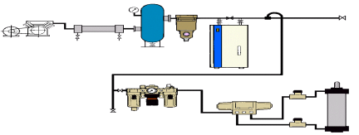
[ Khí nén]
51. Chọn đáp án không phải là nhược điểm của kĩ thuật khí nén.
A. Có thể nhận được khí nén là nguồn một cách đơn giản.
B. Khó điều khiển được tốc độ chính xác.
C. Không thể nhận được lực lớn.
D. Hiệu năng kém.
56. Chọn đáp án không đúng với giải thích về máy nén khí?
A. Có máy nén khí hai chiều .
B. Có máy nén khí trục vít.
C. Có máy nén khí trung tâm .
D. Có máy nén khí kiểu quay.
52. Không khí được cấu trúc bởi nhiều thành phần .
Liệt kê các thành phần theo thứ tự từ thành phần thể tích lớn ?
A. N2-O2-Ar-CO2-H2
B. N2-Ar-O2-CO2-H2
C. O2-N2-Ar-H2-CO2
D. O2-Ar-N2-H2-CO2
57. Chọn đáp án không phải là yếu tố để lựa chọn tank chứa khí?
A. Thể tích cung cấp của máy nén B. tỷ lệ áp lực của máy nén
C. Lưu lượng của máy nén D. Số Switching mỗi giờ
58. Dưới đây là giải thích về vật chất nhiễm nào?
- Làm giảm tuổi thọ của máy móc, gây ô nhiễm, thay đổi vô cùng nhỏ về diện tích lưu lượng chảy qua, phồng phần valve bằng cao su, bám chặt vào spool
A. Carbon B. Dầu C. Nước D. Bụi
53. Chọn đáp án không phải là đặc điểm của khí nén?
A. Khí nén là năng lượng bị nén lại.
B. Tốc độ nhanh hơn so với thủy lực .
C. Nếu nhận được nhiệt ở áp lực nhất định, thể tích sẽ thu nhỏ lại.
D. Khí nén an toàn hơn các năng lượng khác.
59. Dưới đây là cấu trúc cơ bản của hệ thống khí nén .
tên gọi của phần để trống là ?
A. Phần phát sinh áp lực không khí B. FRL
C. Phần truyền động D. Phần điều khiển
?
54. Trong các loại máy nén khí được phân loại theo áp lực xả, áp lực xả không khí 10~16Kgf/㎠ là loại nào?
A. Áp lực thấp B. Áp lực trung bình
C. Áp lực cao D. Áp lực không khí
60. Chọn đáp án không phải là hạng mục chú ý khi chọn nơi lắp đặt máy nén khí?
A. Lắp đặt ở nới có thể để nhiệt độ và độ ẩm thấp để làm phát sinh ít drain.
B. Chọn lắp đặt ở nơi có ít khí gas độc hại, ít vật chất có hại
C. Nếu nhiệt độ của không khí hút vào lên trên 50℃, hiệu suất của máy nén sẽ giảm đi 30~40% .
D. Không được để máy dính nước mưa, tránh ánh sáng trực tiếp, cân nhắc cả tường cách âm để ngăn tiếng ồn .
55. Dưới đây là giải thích về cái gì ?
‘Do chỉ vận động quay nên ít rung và có thể quay với tốc độ cao, khi xả không bị xung động do áp lực không khí. Và do không có valve hút xả cùng với máy nén hai chiều nên ít bị hỏng, không cần phải làm trơn phần nén nên có thể không cần cấp mỡ, phù hợp với những nơi cần lưu lượng nhiều .’
A. Máy nén dạng Screw B. Máy nén khí cánh quạt
C. Root Blower D. Máy nén khí Turbo

Slide 15
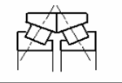
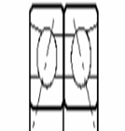
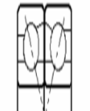
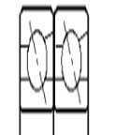
[ Máy ]
※ Máy : Câu 61 ~ câu 80
61. Thông thường hay sử dụng loại trục nào?
Trục rỗng
Trục cạnh
Trục linh hoạt
Trục đặc
66. Đâu không phải đặc điểm của máy giảm tốc?
Hình dạng nhỏ nhưng truyền được lực lớn
Có cấu tạo trong
Tỷ lệ gia tốc cố định
Tỷ lệ giảm tốc được chọn lọc một cách rộng rãi
62. Phân loại về hướng tải trọng. Vậy khi trục chịu tác động của tải trọng theo hướng dọc trục là?
Thrust bearing
Radial bearing
Tapper bearing
Flexible bearing
67. Chọn đáp án sai khi nói về Timming Belt?
Chạy êm ở cả tốc độ cao và thấp
So với bánh răng thì gây tiếng ồn
Nhẹ, tốc độ tăng tốc cao
Chỉ dùng cho ròng rọc có đường kính nhỏ
63. Khi ghép cặp đôi của vòng bi. Vậy hình nào sau đây mục đích được ghép để chịu tải trọng lớn của một bên trục?
A. B.
C. D.
68. Trong đặc tính của phương thức dẫn động.
"Được áp dụng rộng rãi trên hướng song song, hướng chéo, hướng nghiêng mà cần sự giảm tối đa của ma sát"
Nội dung được nhắc tới là phương thức dẫn nào?
Linear Bush
Ball Screw
LM Guide
Ball Spline
64. Đâu không phải cách đọc của Đinh ốc?
Hướng xoắn
Số xoắn đinh ốc
Lắp ghép đinh ốc
Tên đinh ốc
69. Ý nào không đúng khi nói về tác dụng của bôi trơn?
Làm kín
Chống ôxi hóa
Làm lạnh
Làm sạch
65. Key là đối tượng dùng để cố định trục với gear, ròng rọc...
Vậy người ta hay sử dụng loại mã thép nào để gia công?
SM45A
SF55B
SM45C
SF55D
70. Tác dụng nào của bôi trơn có đặc điểm "Tính chất vô cùng quan trọng khi tải trọng rung và tải trọng va chạm tác động nhiều."?
Phân tán áp lực
Làm kín
Làm mát
Giảm ma sát

Slide 16
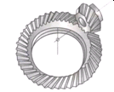
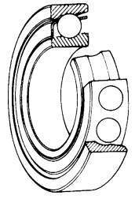
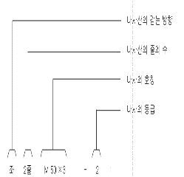
[ Máy ]
71. Chọn đáp án không phải là giải thích về cơ khí?
A. Được gọi là bộ môn nghiên cứu về chuyển động bất thường của máy móc.
B. Được gọi là chuyển động học của máy móc.
C. Gọi thành phần máy móc là các thành phần cơ khí.
D. Nhận cung cấp năng lượng và làm công việc hiệu quả.
76. Chọn đáp án không phải là yếu tố chống lỏng ốc?
A. Sử dụng Spring washer.
B. Sử dụng Washer hãm có răng.
C. Sử dụng Lock Nut ( đai ốc khóa )
D. Sử dụng Washer bảo hiểm ( Tongue washer) .
72. Chọn đáp án không phải phân loại theo hình dạng mặt cắt ?
A. Trục thẳng B. Trục đặc
C. Trục rỗng D. Trục cạnh
77. Chọn giải thích đúng về Gear dưới đây?
“ Là Gear có hai trục tâm của Helical gear không song song với nhau và không giao nhau”
Rack Gear
Spur Gear
Internal Gear
Screw Gear
73.Loại Bearing ở hình sau là?
Vòng bi Magneto
Vòng bi đỡ chặn tiếp xúc
( Angular balll bearing )
C. Vòng vi chặn (Thrust ball bearing)
D. Vòng bi cầu rãnh sâu
( Deep Groove ball bearing )
78. Hình dưới đây là loại gear nào?
A. Spiral Bevel gear
B. Straight Bevel gear
C. Right Angle Bevel Gears
D. Crown Bevel Gear
74. Chọn đáp án không phải là Flexible Coupling?
A. Gear coupling B. Muff coupling
C. Chain coupling D. Cao su coupling
79. Chọn đáp án không phải là đặc điểm của Timing Belt?
A. Không cần thiết bị cấp dầu.
B. Là cấu trúc được tối thiểu hóa của Backlash và độ giãn thấp
C. Có thể giảm tối đa không gian lắp đặt
D. Cần có lực căng ban đầu cao.
75. Tên của chỗ “?” dưới đây có ý nghĩa gì ?
A. Hướng xoắn của ốc
B. Số xoắn của ốc
C. Cấp chính xác của ốc
D. Tên gọi của ốc
80. Chọn đáp án không phải là đặc tính Linear Bushing?
A. Là tiếp xúc điểm lên trục nên hệ số ma sát thấp.
B. Do ball tiếp xúc điểm nên tải trọng cho phép nhỏ, được sử dụng trong vận tải nhẹ.
C. Giá trị cho phép của khe hở đường kính nhỏ, yêu cầu mức độ lắp ráp nghiêm ngặt.
D. Bền với shock khi di chuyển, tính phù hợp với vận chuyển tốc độ cao tốt
(?)

Slide 17
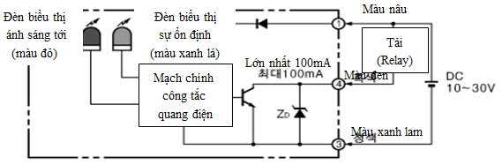



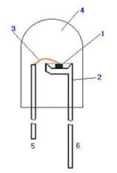
[ Điện - Điện tử ]
※ Điện - Điện tử: câu 1~ câu 20
Giải thích nào đúng về cách điện?
Là đường bị cắt, là đoạn dây hay dây điện không cho dòng điện chạy qua
Là việc đưa một chất vào giữa chất dẫn điện làm cho dòng điện hay nhiệt không thể chạy qua.
Là sự tiếp xúc của hai điểm trên mạch điện tử có điện trở bằng hoặc sấp sỉ bằng 0
Là sự nối đất, thường được sử dụng khi nói đến tình trạng dòng điện bị dò rỉ
7. Đáp án nào dưới đây đúng với điện trở?
A. (Điện trở) = (Hằng số loại vật chất) * (chiều dài) / (diện tích tiếp xúc)
B. (Điện trở) = (Hằng số loại vật chất) * (diện tích tiếp xúc) / (chiều dài)
C. (Điện trở) = (Hằng số điện môi) * (chiều dài) / (diện tích tiếp xúc)
D. (Điện trở) = (Hằng số điện môi) * (diện tích tiếp xúc) / (chiều dài)
2. Điện trở tiếp đất dùng cho điện áp thấp dưới 400 [V] là bao nhiêu Ω?
A. Trên 50 [Ω]
B. Dưới 10 [Ω]
C. Dưới 100 [Ω]
D. Dưới 20 [Ω]
3. Loại nào sau đây không phải là vật liệu dẫn điện?
A. Sắt
B. Muối
C. Axit
D. Ê-bo-nít
8. Chọn đáp án đúng cho việc sử dụng nguyên lý của tác động hỗ cảm?
Biến áp
Rơ le điện từ
Loa
Máy phát điện
4. Hiện tượng mất đi 1 phần pha của dòng điện xoay chiều là loại nào sau đây?
A. Nhiễu sét
B. Nhiễu do biến đổi điện áp
C. Nhiễu tĩnh điện
D. Nhiễu chuyển mạch(switching noise)
9. Hình dưới đây là loại cảm biến gì?
DC two wire way
Cảm biến NPN
DC four wire way
C. Cảm biến PNP
5. Mối liên quan giữa khối lượng của hạt điện tích dương và Electron là bao nhiêu?
A. Gấp khoảng 1840 lần hạt electron
B. Gấp khoảng 1248 lần hạt electron
C. Gấp khoảng 1428 lần hạt electron
D. Gấp khoảng 1842 lần hạt electron
6. Chọn đáp án đúng cho ký hiệu trên sơ đồ mạch của Cuộn Cảm?
A. B.
C. D.
10. Số 3 trong hình bên là gì?
Cathode(-)
Chip
Lead frame
Gold wire
3
4
1
2
5
6

Slide 18

[ Điện - Điện tử ]
11. Khi bị điện giật dòng điện gây ra co giật mạnh là bao nhiêu ㎃?
5~30㎃
30~50㎃
50~100㎃
Vượt quá 100㎃
16. Trong các đáp án dưới đây, đáp án nào không phải là chất bán dẫn?
A. Selium (Se) B. Germanium(Ge)
C. Silicon D. Lưu huỳnh
12. Loại cuộn dây nào có tụ điện và cuộn cảm mắc song song?
FCZ
FFC
RFC
IFT
17. Chọn đáp án đúng với giải thích bên dưới?
[ Electron tồn tại ở quỹ đạo bên ngoài của nguyên tử lực
liên kết hạt nguyên tử yếu ]
Electron tự do
Electron hóa trị
Hạt nhân nguyên tử
Điện tích
13. Trường hợp nào sai khi nói về số Electron của vỏ Electron?
Lớp M = 18
Lớp K = 4
Lớp N = 32
Lớp L = 8
18. Đâu không phải là mode thu tín hiệu của Oscilloscope?
Peak
Average
Pulse
Sample
Trong số các loại tụ điện, loại nào dùng ở dải tần cao và dùng trong mạch chỉnh tần như AM, FM?
Tụ Mylan
Tụ điện
Tụ sứ
Tụ Tantan
19. Chủng loại nào của TR biểu hiện hình thức dưới đây?
※ 2SDxxx
NPN tần số cao
PNP tần số cao
NPN cho tần số thấp
PNP tần số thấp
20. Chọn đáp án đúng khi nói về đặc tính của thiết bị điện có bởi kí hiệu dưới đây ?
Có thể điều khiển dòng điện xả bằng dòng điện cổng
Có đặc tính hiệu ứng điện trường
Khi dòng điện cổng bị ngắt dòng điện cực dương bị ngắt
Sau khi cấp dòng điện vào cổng, ngay cả khi dòng điện cổng bị cắt vẫn duy trì trạng thái dẫn
A
G
K
15. Đâu không phải là mục đích của việc tiếp địa ?
Cung cấp của nguồn điện
Phòng tránh sự cố an toàn cho con người (điện giật)
Cung cấp điện thế tiêu chuẩn
Bảo vệ thiết bị

Slide 19
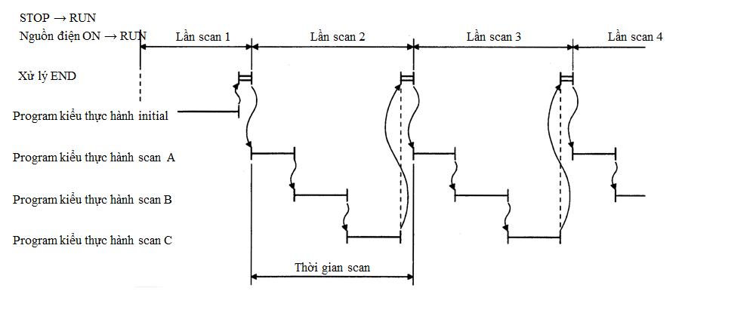
[ PLC ]
※ PLC : câu 21 ~ câu 40
21. Đâu không phải nội dung của bảng điều khiển PLC?
Khó khăn trong việc nhỏ hóa
Hiện thực hóa điều khiển quy mô lớn , tính năng cao bằng loại nhỏ
Được điều khiển dựa vào sofrware được gọi là Program
Điều khiển không tiếp xúc
27. Program chỉ thực hiện 1 lần khi nguồn điện ON hoặc được đổi sang RUN trong STOP là?
A. Scan
B. Initial
C. Wait
D. Fixed Scan
22. Trường hợp nào sẽ làm đèn USER LED trên CPU nhấp nháy?
Khi clear latch
Khi phân tích lỗi bằng lệnh CHK
Khi ON F Annunciator
Khi bình thường
28. Đây là kiểu thực hành của chương trình dạng nào?
A. Initial
B. Scan
C. Wait
D. Fixed Scan
23. Đâu không là tín hiệu Analog?
A. Sensor
B. Điện áp
C. Áp suất khí
D. Nhiệt độ
24. Đèn BOOT LED trên CPU sẽ nhấp nháy khi nào?
A. Khi bắt đầu vận hành BOOT
B. Khi “Sử dung tự động ở RIM tiêu chuẩn” đã chuyển tiếp hoàn toàn
C. Khi khởi động lại nguồn điện của PLC
D. Khi trang bị module cho base module
29. Khoảng thời gian cái đặt WDT tối đa là bao nhiêu?
A. 200ms
B. 500ms
C. 1000ms
D. 2000ms
25. Đâu là Device cung Cấp DATA hoặc mệnh lệnh cho PLC từ thiết bị bên ngoài DIGITAL SWITCH, LIMIT SWITCH, SWITCH CHUYỂN ĐỔI, BUTTON ấn .v.v?
A. X
B. Y
C. M
D. L
30. Khi chỉ thị đầu vào của lệnh OFF → ON, Device được chọn ON 1
Scan Là giải thích về lệnh nào?
A. FF B. PLS C. SET D. PLF
26. Đâu không phải là Word Devidce?
A. W
B. Z
C. B
D. D

Slide 20
[ PLC ]
Cho bộ KIT dưới đây. Hãy trả lời các câu hỏi ?
31. Address cuối cùng tại dấu chấm hỏi ( ? ) trog cấu tạo của PLC trên ?
A. CF B. FF C. DF D. EF
36. Tuổi thọ của Q6BAT battery ở điều kiện dưới đây là bao nhiêu?
(Trường hợp kết nối với Mode CPU và hoạt động liên tục )
1.3 năm
4.5 năm
9 năm
10 năm
UNIT nguồn điện
CPU
QX41
QY42
QX41
QY42
Q64AD
Slot trống
QX40
( ? )
37. Đáp án nào không phải là tín hiệu đầu vào Analog ?
Số vòng quay motor
Nhiệt độ
Dung lượng
Điện áp
32. Hãy đổi F14 hệ 16 thành hệ nhị phân?
1110 0001 0100
1010 1001 0110
1111 1110 1011
1111 0001 0100
33. Vai trò của việc truyền tín hiệu Bit từ thiết bị bên ngoài đến phần tính toán của CPU là gì ?
Unit đầu vào Analog
Unit đầu ra Digital
Unit đầu ra Analog
Unit đầu vào Digital
38. Nội dung sau là giải thích về cái gì?
[ Do chỉ dùng để đọc nên không thể thay đổi nội dung bộ nhớ. Do đó những thông tin được ghi vào là cố định. Đây là bộ nhớ bất biến, thông tin ở vùng nhớ này dù bị ngắt điện, nội dung được ghi nhớ vẫn được bảo toàn.]
ROM
RAM
Program Memory
CPU
34. Điều gì đúng khi giải thích về DEVICE "Y’’ đầu ra?
Là DEVICE lưu trữ / xuất dữ liệu đưa kết quả hoạt động đến thiết bị đầu ra được kết nối với bộ đầu ra PLC
Kết quả được tạo ra trong quá trình hoạt động của chương trình chính được lưu trong vùng đầu ra
Y không thể được sử dụng làm tiếp điểm trong chương trình
Khi sử dụng Relay M bên trong Y có khả năng duy trì tĩnh điện
39. Trong những giải thích về Device (thiết bị) dưới đây, cái nào là kết nối không đúng?
F – Annunciator
R – File Resister
W – Link Relay
Z – Index Resister
35. Khi điều kiện đầu vào ON → OFF, lệnh nào ở đầu
ra được ON chỉ trong 1SCAN Time ?
PLF
PLE
FLC
PLS
40. Nếu giá trị cài đặt của timer 10ms là 0.3s thì câu nào đúng?
A. (T0 K30) B. (H T0 K30)
C. (T0 K300) D. (H T0 K300)

Slide 21
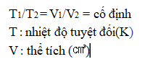
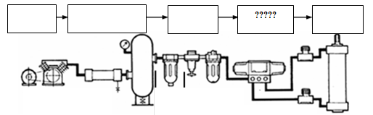
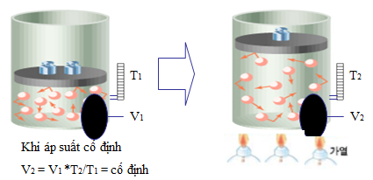
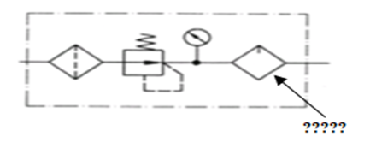
[ Khí nén]
※ Khí nén : câu 41 ~ câu 60
41. Sơ đồ mạch cơ bản của hệ thống khí nén.Hãy điền vào ô có dấu ?????
A. Nguồn động lực
B. Bộ phận phát sinh khí áp
C. Bộ phận chuyển động
D. Bộ phận điều khiển
45. Đâu là giải thích đúng về định luật Boyle?
B.
C. D.
46. Đâu là chú ý khi sử dụng động cơ khí nén?
A. Bộ giảm thanh sử dụng trong động cơ khí nén là ống xả không liên tục vì thế nên sử dụng loại mà mặt cắt ngang có hiệu quả lớn..
B. Khi lựa chọn máy nén khí phải chọn loại công suất thực tế tương đương tỷ lệ công suất lý thuyết.
C. Phải kiểm tra kỹ vì số lần quay sử dụng tối đa bị giới hạn do hiện tượng gián đoạn (stick-slip) tại vùng tốc độ thấp.
D. Tính năng của động cơ khí nén: hiển thị công suất và torque khi áp suất ở phía ống xả bằng áp suất khí quyển.
42. Điền vào chỗ ????? Trong hình là?
A. Regulator pressure
B. Filter
C. Lubricator
D. Service unit
47. Van có vai trò giảm áp, cài đặt áp suất khí lần 2 theo áp suất khí ổn định, cung cấp áp suất khi ổn định?
Van kiểm tra
Van giảm áp
Công tắc áp suất
Van điều khiển tốc độ
43. Thành phần chính của không khí bao gồm : Nito, Oxy,Cacbonic,Hydro, Argon, Helium, neon……
Thành phần chất khí nào chiếm : 0.933% ?
Oxy
Cacbonic
Hydro
Argon
48. Là van được kết hợp bởi van kiểm tra và van tiết lưu, điều khiển lưu lượng khí đi qua 1 chiều là van gì?
A. Van tiết lưu
B. Van kiểm tra
C. Van đệm
D. Van điều khiển tốc độ
49. Phân loại tính năng theo màu của nút nhấn?
Xanh lá: khởi động.
Vàng : Dừng khẩn cấp.
Trắng : Khởi động lại ( Reset ).
Đỏ : Hoạt động khác….
44. Phân loại máy khí nén theo áp suất xả ra. Áp suất trung bình là bao nhiêu?
Áp suất khí xả ra 1~8kgf/㎠
Áp suất khí xả ra 9kgf/㎠
Áp suất khí xả ra 10~16kgf/㎠
Áp suất khí xả ra trên 16kgf/㎠
50. Đâu là giải thích đúng hạng mục chọn rơ le?
Điện áp tiêu chuẩn đầu vào coil, tiêu biểu là DC12, 24V, AC 110V, 220V, …
Dòng điện cuộn dây và điện áp tiếp điểm.
Là số lượng tiếp điểm A có trong rơ le.
Là số lượng tiếp điểm B có trong rơ le.

Slide 22




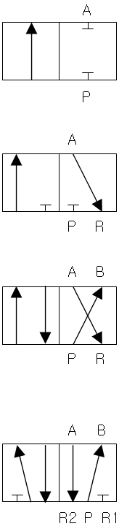
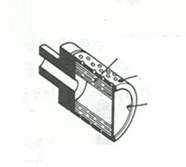
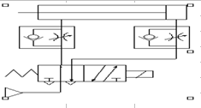
[ Khí nén]
51. Những bụi bẩn nhỏ bên trong Air Filter sẽ được lọc bởi ( ) filter sau đó không khí sạch không có chất dị vật sẽ được đưa ra cửa xả. Chọn đáp án đúng điền vào trong ngoặc?
A. Deflector B. Baffle
C. Diaphramg D. Element
57. Cylinder nào có ưu điểm là giảm thiểu diện tích lắp đặt và có đặc tính dừng trung gian vì giá trị lực đẩy tiến lên/lùi như nhau?
A. B.
C. D.
52. Loại máy nén nào đổi pha 90’ cho hay rotor để giữa casing với rotor được đóng kín, làm khí di chuyển ra phía cửa xả và xả mà không có sự thay đổi dung tích nào?
Máy nén khí piston đa tần
Máy nén khí trục Vít Screw
Máy nén khí cánh quạt
Root Blower
53. Ảnh phía dưới đây là ký hiệu van điều khiển phương hướng. Tên van là gì ?
A. 4/2 Way B. 5/2 Way
C. 4/3 Way D. 3/2 Way
58. Hình ống giảm thanh sau là gì ?
A. Giảm thanh kháng
B. Giảm thanh phản ứng
C. Giảm âm đa mục đích
D. Giảm thanh kết hợp
Chất cách âm
Cover
End cap
54. Cái nào không phải là loại của Cylinder phức hợp?
A. Rod Cylinder
B Cylinder tác động đơn
C. Cylinder điều khiển đa vị trí
D. Tandem Cylinder
59. Thiết bị chuyền khí nén có kết cấu tạo lực quay bằng cách biến đổi tốc độ và năng lượng áp suất thành chuyển động quay bằng cách gắn khí nén vào cánh gạt ô tô?
Motor gear
Motor piston
Motor tuabin
Motor cánh gạt
55. Cơ cấu truyền động nào có ưu điểm là giảm thiểu điện tích lắp đặt bằng cách chuyển động thẳng table thông qua yoke, nam châm, dây xích, đối với chuyển động của pít-tông ?
Cylinder loại cần kép
Bộ truyền động kiểu xả
Bộ truyền động bánh răng giá đỡ
Cylinder không cần
56. Trong số các kí hiệu Valve dưới đây, chọn loại đúng 3/2 Way?
A. B.
C. D.
60. Chọn đáp án không phải là giải
thích bằng sơ đồ mạch dưới đây?
A. Sử dụng Cylinder kép.
B. Là mạch theo phương thức meter
out . ( điều khiển air phía thải khí)
C. Vị trí ban đầu đang ở trạng thái lùi.
D. Đang sử dụng 5/2 Way hai solenoid

Slide 23
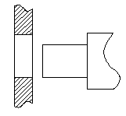


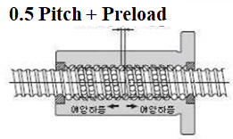
[ Máy ]
※ Máy : Câu 61 ~ câu 80
61. Hình ảnh dưới đây đang thể hiện khi lắp ghép dung sai nào?
Lắp khít
Lắp chặt
Lắp lỏng
Lắp độ dôi
66. Đâu là điểm hạn chế của Đinh ốc đa xoắn?
Có số vòng xoắn ít
Dễ mở ra
Độ lệch pha là 120 độ
Độ lệch pha là 180 độ
62. Hình ảnh dưới đây là của mặt tiết xúc nào?
Mặt tiếp xúc trượt .
Mặt tiếp xúc xoắn ốc
Mặt tiếp xúc xoay
Mặt tiếp xúc tròn
67. Chọn đáp án đúng khi nói về đặc điểm máy giảm tốc bánh răng đa hệ?
Đạt tỷ lệ giảm tốc lớn trong máy giảm tốc 1 thì
Kích thước nhỏ và nhẹ
Cấu tạo chắc chắn và tuổi thọ cao
Có thể quay nhanh hay định tốc
63. Cho số ký hiệu vòng bi dưới đây. Vậy đáp án nào không phải cách gọi của nó?
Số hiệu ký hiệu.
Đường kính trong là 8mm
Ký hiệu khe hở
Độ chính xác gia công
68. Chọn đáp án sai khi nói về Ball Screw?
Backlash cực nhỏ
Hiệu suất cao
Độ bền cao
Lực kháng lăn cao
64. Khi đường kính trục quá lớn hay cần loại trục nhẹ, người ta sẽ sử dụng trục nào?
Solid Shaft
Hollow Shaft
Square
Hexagonal
69. Hình ảnh dưới đây là phương pháp Preload nào của Ball Screw nào?
Offset Preload
Static Pressure
Double Nut
Triple Nut
65. Đinh ốc thường thường được sử dụng nhiều nhất theo hướng xoắn nào?
Hướng đa xoắn
Hướng xoắn phải
Hướng một xoắn
Hướng xoắn trái
70. Đâu không phải là phương pháp chiếu góc nhìn vào vật thể?
Hình chiếu nghiêng
Hình chiếu bằng
Hình chiếu đứng
Hình chiếu cạnh
Trang 09

Slide 24
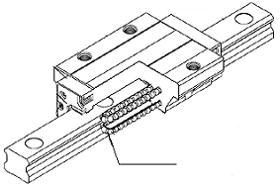
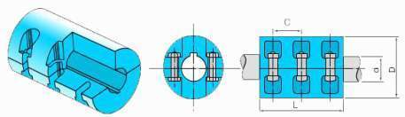
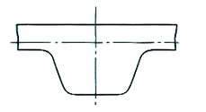


[ Máy ]
71. Đâu không phải là yếu tố cấu thành của Harmonic Driver?
A. Circular spline B. Máy tạo sóng
C. Ổ Momen –xoắn D. Flex spline
76. Câu nào sai khi nói về đặc tính LM Guide ?
Có thể tạo ra độ cứng cao bằng cách đặt tải trước
Khả năng duy trì trong thời gian dài
Xuất hiện hiện tượng stick slip ( trượt thanh) mà không bị mất chuyển động roast
Hệ số ma sát thấp sẽ tiết kiệm chi phí vận hành máy
72. Giá trị đo tối thiểu của một thước kẹp Vernier calipers khi chia thành 20 phần bằng nhau là bao nhiêu ?
0.01 ㎜
0.05 ㎜
0.04 ㎜
0.06 ㎜
77. Đâu không phải là đặc tính Ball Screw?
Hiệu quả cao do chuyển động bằng ma sát lăn
Có thể giảm thiểu backlash
Khả năng chống lăn cao
Tuổi thọ cao hơn so với ma sát trượt
73. Tên gọi của phần A ở hình sau là gì ?
A. C cap
B. Ống ngoài
C. End Plate
D. Base Plate
78. Tên gọi linh kiện dưới đây là gì ?
Khớp nối Muff(Muff Coupling)
Khớp nối Seller’s (Seller’s Coupling)
Khớp nối kẹp (Clamp Coupling)
Khớp nối mặt bích(Flange Coupling
A
74. Câu nào giải thích không đúng về chất bôi trơn?
Hầu hết chất bôi trơn đều có nguồn gốc từ dầu khoáng
Phải có độ nhớt chịu được trong trạng thái bôi trơn hạn chế
Cần có đủ độ nhớt
Có độ ổn định cao trong quá trình oxy hóa hoặc chịu nhiệt
79. Pin nào được sử dụng để gắn kết bản lề và tránh nới lỏng của bu lông và đai ốc?
A. Pin spring B. Pin taper
C. Pin tách D. Pin song song
75. Loại key nào được giải thích dưới đây?
(Còn được gọi là khóa chôn,là chìa có tiết diện hình vuông hoặc chữ nhật được sử dụng bằng cách gia công rãnh then trên cả trục và box và là chìa thông dụng nhất)
Khóa chìm (sunk key)
Key tròn(round key)
Key bán nguyệt(woodruff key)
Khóa trượt(sliding key)
80. Chọn loại răng của Timing Belt mà mang lại thành công hiệu quả backlash tối thiểu, giảm tiếng ồn, độ tin cậy cao và tuổi thọ dài?
A. B.
C. D.

Slide 25



[ Điện - Điện tử ]
※ Điện - Điện tử: câu 1~ câu 20
6. Chọn đáp án đúng nói về chức năng sau: "Chức năng vận hành trôi chảy mạch điện bằng việc giới hạn dòng điện và là một trong những linh kiện không thể thiếu của một mạch điện"?
Điện trở
Tụ điện
Cuộn cảm
Điot
1. Vật có độ dẫn điện ở mức trung gian so với vật dẫn điện và vật cách điện là loại nào sau đây?
A. Conductor
B. Non-Conductor
C. Semi-Conductor
D. Non, Semi-Conductor
7. Chọn đáp án đúng cho ký hiệu khoảng cách giữa 2 bản điện cực của tụ điện?
C
F
K
d
2. Độ cao thấp của dòng điện được gọi là gì?
Điện thế(electric potential)
Hiệu điện thế(potential difference)
Điện áp(electric voltage)
Lực điện động
8. Chọn đáp án đúng cho mạch bên dưới?
A. Smoothing circuit
B. Timer circuit
C. Low-pass Filter
D. High-pass Filter
3. Loại nào sau đây là thiết bị ngắt quá tải?
ELB
ELCC
MELB
MCCB
9. Đâu là kí hiệu của "Light-Emitting Diode"?
A. B.
C. D.
4. Lượng điện tích của hạt trung tính là bao nhiêu?
0 [V] B.
C. D. 0 [C]
+
1
.
60219
×
10
−
19
[
C
]
−
1
.
60219
×
10
−
19
[
C
]
5. Giá trị đỉnh: là giá trị lớn nhất trong giá trị tức thời. Có ký hiệu là?
VM
VP_P
V
VRMS
10. "Tốc độ đóng mở cực lớn, nên được sử dụng cho đóng mở tốc độ cao hoặc máy trộn có sóng cực ngắn. Có đặc điểm là sụt áp chiều thuận thấp khoảng 0.2 V" là đặc điểm của Diode nào?
Diode PIN
Diode Schottky Barrier
Diode thông thường
Diode zener

Slide 26




[ Điện - Điện tử ]
11. Điện áp ngưỡng thuận của diode Zener 9.1V / Si là bao nhiêu?
A 0,2V B 0,7V C 2,9V D 9.1V
16. Chọn Sensor có thể phát hiện được mặt gương ?
A. Loại phản xạ hồi quy B. Loại xuyên thấu
C. Phản xạ khuếch tán D. Sensor móng ngựa
12. TRANSISTOR tần số thấp theo PNP Type khi phân loại TRANSISTOR theo Part No là gì?
A. 2SAxx B. 2SBxx C. 2SCxx D. 2SDxx
17. Chọn đáp án không phải là đặc điểm của điện trở nhiệt?
A. Cấu trúc đơn giản nên có thể thiết kế nhỏ.
B.Không nhạy với áp suất và từ tính
C. Tính sản xuất đại trà tốt, có khả năng cung cấp số lượng lớn với giá ổn định
D. Là tiếp điểm cơ nên tính tin cậy cao và ít bị biến đổi nhỏ.
13. Giá trị đỉnh - đỉnh là 10V. Vậy giá trị Vave là bao nhiêu?
A. 7,07 B. 6,37 C. 3,535 D. 3,185
18. Chọn kí hiệu của mạch SCR?
A. B. C. D.
Drain
Emitter
Collector
Gate
Source
Base
14. Đâu không phải là đặc điểm của Photo Coupler?
A Tốc độ phản hồi nhanh
B Truyền tín hiệu dạng hai chiều
C Có độ tin cậy cao
D Chống ồn
19. Chọn đáp án đúng với điện áp ở hai đầu điểm A trong mạch sau?
A. 0V
B. 15V
C. 0.7V
D. 14.3V
+5V
A
Si
15. ‘Điện trở nhiệt có giá trị điện trở tăng khi nhiệt độ tăng được gọi là gì ?
A. CTR B. NTC C. PTC D. TTR
20. Đáp án nào sau đây không phải là một loại của biến trở?
A Màng carbon
B Màng kim loại
C Cuộn dây
D Silicone

Slide 27

[ PLC ]
※ PLC : câu 21 ~ câu 40
21. Chọn đáp án sai khi nói về bộ nhớ ROM?
A. Có thể thay đổi nội dung Memory
B. Không bị mất dữ liệu ngay cả khi mất nguồn
C. Là bộ nhớ chuyên dùng để đọc
D. Là IC Memory
26. Khi muốn sửa Program hiện tại thì sử dụng phím tắt nào sau đây?
A. F1 B. F2 C. F3 D. F4
22. "Slot trống" dưới đây có I/O kết thúc là bao nhiêu ?
A. 2F B. 30 C. 3F D. 40
27. "Là nơi cài đặt thời gian Scan lớn nhất, trong trường hợp thời gian Run Scan chậm hơn thời gian cài đặt sẽ phát sinh PLC Error" là định nghĩa nào sau đây?
Cài đặt Mode vận hành khi có Error .
Cài đặt WDT.
Constant Scan.
Error Check
QX41
QY40
Slot trống
Q64AD
Q62DA
Nguồn
Cấp
CPU
23. Chọn giải thích đúng về Device Timer?
Có khả năng hoán đổi thông tin Data giữa các Local Station, Master Station → Local Station, Local Station → Master Station trong Link Register .
Là DATA REGISTER lưu trữ kết quả tính toán của mệnh lệnh ứng dụng , mệnh lệnh cơ bản.
Là bộ đếm thời gian Timer công thức cộng, và có 3 loại là 100ms Timer,10ms Timer, và Timer hơn 100ms.
Có 2 loại là Interrupt sử dụng Interrupt Sequence Program và Counter sử dụng Sequence Program trong công thức cộng
28. Phương pháp cài đặt PLC File: trường hợp sử dụng File Register R giới hạn cài đặt dung lượng là bao nhiêu?
1~1018M
1~1024M
1~1018K
1~1024K
29. Phương pháp cài đặt PLC File: trường hợp sử dụng File Register R giới hạn cài đặt dung lượng là bao nhiêu?
Giá trị cài đặt Timer là K1~K32768
Nếu cài đặt trực tiếp giá trị cài đặt thì chỉ có thể cài đặt bằng K
Timer là lệnh 4 Step. (Tuy nhiên tiếp điểm của Timer chỉ là 1 Step)
Parameter có thể biến đổi đơn vị của từng Timer
24. Thao tác nào sau đây có thể Để Clear trạng thái duy trì tĩnh điện (Lacth) của Device?
Fomat PLC
ON/OFF nguồn PLC
Reset PLC
Thao tác Latch Clear
30. Tìm đáp án thích hợp để điền vào (?) sao cho chương trình hoạt động theo time Chart
A. X1 B. X2 C. M0 D. Y0
25. Tiến hành "Memory Clear". Thao thác nào là đúng?
(1) Kết nối GX Word 2 với CPU PLC -> (2) Stop PLC -> PLC Memory Clear -> Reset PLC
(1) Kết nối GX Word 2 với CPU PLC -> (2) Stop PLC -> (3)PLC Memory Clear -> (4)Reset PLC
(1) Kết nối GX Word 2 với CPU PLC -> (2) Stop PLC -> (3)Reset PLC-> (4)PLC Memory Clear
(1) Kết nối GX Word 2 với CPU PLC -> (2) PLC Memory Clear -> (3)Stop PLC -> (4)Reset PLC

Slide 28

[ PLC ]
31. Điều gì đúng khi giải thích về DEVICE "Y’’ đầu ra?
Khi sử dụng Relay M bên trong Y có khả năng duy trì tĩnh điện
B. Kết quả được tạo ra trong quá trình hoạt động của
chương trình chính được lưu trong vùng đầu ra.
C. Y không thể được sử dụng làm tiếp điểm trong
chương trình.
D. Là DEVICE lưu trữ / xuất dữ liệu đưa kết quả hoạt
động đến thiết bị đầu ra được kết nối với bộ đầu ra
PLC
35. Relay chuyên sử dụng cho Data link là Bit device nào dưới đây?
A. B B. Z C. R D. W
36 Khi lập trình PLC Ladder thì điều gì là viết để mô tả về nội dung đặc biệt của Ladder?
Biên tập comment
Biên tập note
Parameter
Biên tập statement
32. P/B số 1 ON → P/B số 2 ON → P/B
Số 1 OFF → P/B số 2 ON. Rơ le nào sẽ hoạt động?
A. R1 B. R2 C. Cả R1,R2 D. Không có
37. Address cuối cùng của Slot ở ảnh cấu tạo PLC dưới đây là gì?
A. CF B. DF C. EF D. FF
UNIT
điện
nguồn
QX41
CPU
QY42
QX41
Slot
trống
Q64
AD
QX42
QY40
( ? )
38. Đây là giải thích cho điều gì?
[Là chương trình chỉ được tiến hành ở (Thời gian tiến hành Program chạy tốc độ thấp) được cài đặt, và ở (Thời gian dư của Constant Scan). Trong trường hợp ưu tiên mức độ điều khiển và thời gian Scan được quy định thì cài đặt thời gian Constant Scan]
A. Program loại tiến hành ban đầu
B. Program tiến hành theo chu kỳ cố định
C. Program loại tiến hành tốc độ thấp
D. Program loại tiến hành Scan
Câu 33. Sơ đồ Sequence sau là sơ đồ mạch nào?
A. Mạch ưu tiên khởi động
B. Mạch ưu tiên dừng
C. Mạch OR
D. Mạch Inter Lock
P/B A
R
P/B B
R
R
L
39. Nếu định viết mạch tự duy trì, thì ở ( ? ) sẽ là gì?
A. CO B. Y40 C. SET T40 D. X1
34. Đây là giải thích về LED của CPU PLC. Giải thích nào sai?
A. RUN LED : Sáng đèn khi đang vận hành bằng RUN.
B. USER LED : Nhấp nháy khi thực hiện Latch Clear.
C. BAT. LED : Nhấp nháy khi điện áp Battery của thân máy CPU và Memory Card thấp đi làm phát sinh Error của Battery.
D. MODE LED : Nếu sáng đèn màu da cam thì là Q Mode.
40. Đáp án nào sai trong những giải thích về MC/MCR sau?
A. Trường hợp lệnh MC OFF thì giá trị COUNT trong MC tương ứng được duy trì.
B. Trường hợp MC OFF thì tất cả lệnh OUT trong MC tương ứng đều OFF
C. Trường hợp MC OFF thì lệnh SET/RST trong MC tương ứng được duy trì.
D. Trường hợp MC OFF thì 10ms Timer trong MC tương ứng vẫn duy trì giá trị.

Slide 29
















[ Khí nén]
※ Khí nén : câu 41 ~ câu 60
41. Điền vào chỗ ????? Trong hình là?
Regulator pressure
Filter.
Lubricator
Service unit
46. Điền vào dấu ?????.
Vòng giảm chấn
Đệm giảm chấn
Rod cover
Vòng làm kín
???
42. Áp dụng nguyên lý di chuyển động lực học của không khi để quay đĩa quay với tốc độ cao, tăng lượng chuyển động của chất khí thông qua cánh từ đó làm tăng tốc độ và áp suất.
Giải thích về MNK nào?
B.
C. D.
47. Dùng trong trường hợp tải rung hay có khả năng sẽ rung trong mặt phẳng, cho dù là sẽ chuyển động theo đường thẳng. Đâu không phải kiểu trunnion)?
B.
C. D.
43. Không khí khí quyển là một dạng vật chất; do có khối lượng nên chịu ảnh hưởng của lực hút trái đất,áp suất khí quyển là bao nhiêu?
1.033kgf /1㎠
10.33kgf /1㎠
103.3kgf /1㎠
1033kgf /1㎠
48. Đây là ký hiệu của van gì?
Van kiểm tra
Van điều khiển tốc độ
Van tiết lưu
Van relief
44. Kí hiệu hình dưới đây của bộ lọc tương ứng với phương thức nào?
Phương thức lọc trong+ngoài.
Phương thức lọc trong
Phương thức lọc cơ bản
Phương thức lọc ngoài
49. Đâu là gải thích ký hiệu sai về van điều khiển hướng?
Số ô vuông là số vị trí điều khiển:
Ký hiệu T là dòng chảy bị ngắt
Đường thẳng thể hiện hướng chảy
Cửa van bằng vạch ngắn
bên ngoài hình vuông
45. Filter là thiết bị xử lý các tín hiệu nhiễu loạn có trong thành phần khí nén trong đó có bụi.Bộ lọc chính xác có thể loại bỏ hạt bụi có đường kính bao nhiêu?
Trên 50um
30um~45um
5um~20um
Dưới 5um
50. Relay có những tính năng nào?
Tính năng phân chia, khếch đại, biến đổi.
Tính năng phân tách, khếch đại, biến đổi, ghi nhớ.
Tính năng khếch đại, biến thiên, ghi nhớ.
Tính năng phân tách, khếch đại, biến thiên, ghi nhớ.

Slide 30

[ Khí nén]
51. Trong cấu tạo của Cylinder(cylinder) khí nén, phần nào truyền chuyển động trượt bên trong ống Cylinder (cylinder tube) dưới áp suất không khí và va chạm trên head cover với tốc độ cao?
A. Cushioning B. Piston rod
C. Piston D. Bearing bush
56. Đâu không phải là đặc tính của máy nén Screw nén không khí sử dụng nguyên lí thay đổi tối ưu ?
Tiếng ồn tần số thấp và dễ dàng loại bỏ
Không rung và không cần Tank Air lớn
Bên trong máy nén có ít nhiễu loạn nên không cần bôi trơn
D. Có thể tạo ra áp suất lớn và khả năng quay tốc độ cao
52. Chọn đáp án không phải là một loại Cylinder khí nén?
A. Cylinder thép B. Compact cylinder
C. Cylinder gắn tự do D. Tie Rod Cylinder
57. Chọn đáp án không phải là đặc điểm của valve dạng Poppet ?
A. Hiệu quả tốt và dù Spring có bị hư hại, valve cũng được đóng lại nhờ áp lực của chất lỏng.
B. Có khả năng điều chỉnh lưu lượng và phù hợp với các hole lớn.
C. Khả năng điều chỉnh Valve phải nhỏ hơn so với áp lực chất lỏng.
D. Quãng đường di chuyển của phần vận hành ngắn nên tốc độ đóng mở nhanh
.
53. Chọn nội dung không liên quan đến kí hiệu khí nén dưới đây?
A. Van Speed Control
B. Van Check
C. Van tiết lưu Needle
D. Van Pilot
58 Chọn đáp án không phải là đặc điểm của Ejector?
A. Loại nhỏ hơn khoảng mấy chục lần với các pump chân không khác
B. Mức độ chân không ở phạm vi sử dụng thực tế hầu như tỷ lệ với áp lực cung cấp nên khó điều khiển chi tiết nhỏ
C. KHông có rung động, tính phản hồi tốt, không cần tank chân không, phù hợp với trường hợp phải lặp lại thao tác ON-OFF nhiều lần.
D. Là nguồn năng lượng giống với các thiết bị kí nén khác nên có khả năng dùng chung với valve điều khiển
54. Nội dung sau đây giải thích về cái gì?
‘Được lắp đặt ở đường ống chính và đường ống phụ nối với máy nén khí với mục đích loại bỏ dị vật hoặc gỉ có khích thước khoảng từ 50~75㎛ bên trong đường ống’
A. Main line filter B. Filter khí nén
C. Air dryer D. Filter
55. Chọn đáp án không phải là đặt điểm của đường ống khí nén?
A. Đường mạch khí nén là loại kín có trao đổi khí vào/khí thảo ra với không khí bên ngoài, cần đường ống hồi giống như mạch thủy lực.
B. Do không khí có quán tính hay độ nhớt nhỏ nên tổn thất áp lực so với thủy lực nhỏ. .
C. Do không khí được nén có tính nén nên dù dùng đồng thời một vài thiết bị khí nén được nối với cùng một đường ống cũng ít sảy ra ảnh hưởng giữa các máy khí nén.
D. Ở khía cạnh tổn thất năng lượng di chuyển nhỏ và ảnh hưởng giữa các thiết bị ít, có thể lắp đường ống khí nén đến tận các góc của nhà máy.
59. Chọn đáp án không phải là một loại Counter?
A. Counter cơ khí B. Counter điện từ
C. Counter pin D. Counter điện tử
60. Van điều khiển bằng áp suất ngoài thay cho lò xo
điều chỉnh của van giảm áp là gì?
Van giảm áp tác động trực tiếp
Van giảm áp pilot bên trong chính xác
Van giảm áp pilot bên trong
Van giảm áp pilot bên ngoài

Slide 31





[ Máy ]
※ Máy : Câu 61 ~ câu 80
61. Trong bảng tiêu chuẩn công nghiệp. Vậy đâu là ký hiệu tiêu chuẩn công nghiệp của Quốc tế?
BS.
ISO.
JIS
ANSI
66. Đâu không phải ưu điểm của đai Belt hình chữ V?
Độ dài của belt có thể thay đổi
Không cần lo lắng belt bị tuột ra ngoài
Hiệu suất truyền có thể đạt 99%
Có thể lắp đặt tại nơi chật hẹp
62. Coupling nào mặt ngoài hình tròn và bên trong có một lỗ tròn. Mặt ngoài được gắn 3 bolt dài và sau đó được cố định bằng feather key?
Clamp Coupling
Seller’s Coupling
Muff coupling
Universal Coupling
67. Chi tiết nào được lắp trong LM Block giúp tuần hoàn nhiệt của Ball?
End Plate
LM Rail
End Seal
Base Plate
63. Đâu không phải đặc điểm của vòng bi Angular ball bearing?
Bearing có tính chuẩn xác cao và tốc độ quay lớn
So với loại tiêu chuẩn vòng bi một rãnh sâu thì có khả năng chịu tải cao hơn.
Là hình thái đại diện cho Rolling Bearing và có mục đích sử dụng rộng.
Có thể chịu tải trong theo hướng dọc trục.
68. Đâu không phải những đặc tính thông thường của dầu bôi trơn dạng lỏng?
Có độ dính đủ cần trong trạng thái sử dụng.
Có tính dầu có thể chịu được ở trạng thái bôi trơn giới hạn.
Tính bền ô xi hóa và nhiệt cao, mang tính trơ hóa học có thể, sạch mà đồng chất.
Chất làm cô đặc
64. Đâu không phải là đặc điểm của khóa Key bán nguyệt (woodruff key)?
Dễ dàng lắp đặt và sửa chữa
Do home sâu nên làm giảm độ bền của trục.
Là dạng khóa hình bán nguyệt thường dùng trên các trục nhỏ(60mm trở xuống).
Thường dùng trong trục chính của xe ô tô
69. Đâu là đặc điểm không đúng của bôi trơn Dầu?
Hệ thống bôi trơn đơn giản
Lượng dầu cần nhiều
Thiết bị bịt kín phức tạp
Có thể liên tục loại bỏ tạp chất
70. Trong bảng quy đổi đơn vị đo chiều dài. Vậy 1Km sẽ gấp bao nhiêu lần mm?
A. B. C. D.
65. Tên gọi của chốt ( Pin) trong hình bên dưới là?
Spring pin
Knuckle pin
Parallel pin
Split pin

Slide 32






[ Máy ]
71. Dưới đây là giải nghĩa về một thuật ngữ thể hiện đặc tính của LM Block. Hãy chọn đáp án đúng điền vào
“Tải trọng bên trong được cho trước vào phần truyền động với mục đích để tăng tính mạnh cho LM Block và loại bỏ khe hở được gọi là gì?”.
Mô men xoắn
Tính mạnh
Backlash
Preloaded
76. Chọn đáp án đường kẻ biểu thị phần xử lí bề mặt của vật thể?
A.
B.
C.
D.
72. “A” ở hình dưới đây được gọi là gì?
A. Phần kết nối
B. Phần key
C. Phần Spring
D. Phần chốt
77. Nếu chia một vạch của thước chính Vernier Calipers ra 50 lần thì được bao nhiêu?
A. 0.2mm B. 0.02mm C. 0.5mm D. 0.05mm
A
73.Chọn đáp án không phải là đặc điểm của bôi trơn dầu?
A. Phù hợp với sử dụng nhiệt độ thấp hoặc tốc độ thấp hơn là bôi trơn bằng mỡ.
B. Bôi trơn bằng dầu là thích hợp trong trường hợp cần thoát nhiệt ra bên ngoài.
C. Cần phải sử dụng dầu có độ nhớt thấp đúng với tốc độ quay.
D. Cần phải sử dụng dầu bôi trơn có độ lớn cao tùy theo tải trọng.
78. Chọn đáp án không phải là điều kiện mà chất bôi trơn phải có?
A. Cường độ màng dầu phải mạnh
B. Khả năng chống mòn nhỏ
C. Ma sát ít
D. Dù bị thay nhiều lần nhưng tác dụng không thay đổi lớn
74. Nếu chia một vạch của thước chính Vernier Calipers ra 50 lần thì được bao nhiêu?
A. 0.2mm B. 0.02mm C. 0.5mm D. 0.05mm
79. Chọn đáp án không phải là đặc điểm của Timing Belt?
A. Không cần thiết bị cấp dầu.
B. Là cấu trúc được tối thiểu hóa của Backlash và độ giãn thấp
C. Có thể giảm tối đa không gian lắp đặt
D. Cần có lực căng ban đầu cao.
75. Chọn hình có cách sử dụng Búa Hammer đúng?
A. B.
C. D.
80. Dưới đây là hình của Ball Screw.
Tấm nhấn Pipe cố định Return pipe và Return pipe, là một yếu tố làm Ball xoay linh hoạt hơn là số mấy ở hình dưới đây?
A. 2,1 B. 1, 4
C. 2,5 D. 2,6
6
1
3
7
2
5
4
8

Slide 33


[ Điện - Điện tử ]
※ Điện - Điện tử: câu 1~ câu 20
1. Nhìn vào hình vẽ. Vậy A là hiện tượng gì?
Kích thích(excitation)
I-ôn hóa(ionization)(Điện ly)
Phóng xung điện
Lượng tử ánh sáng(Proton)
6. Chọn đáp án đúng cho định luật sau: "Tại bất kỳ nút (ngã rẽ) nào trong một mạch điện, thì tổng cường độ dòng điện chạy đến nút phải bằng tổng cường độ dòng điện từ nút chạy đi"?
Định luật Ohm
Định luật Kirchhoff
Định luật Lenz
Định luật Newton
B
A
C
7. Chọn đáp án đúng cho mạch bên dưới?
Smoothing circuit
Timer circuit
Low-pass Filter
High-pass Filter
2. Giá trị trung bình (average value) được tính như thế nào?
0.637 x VP_P
0.637 x VP
0.707 x VP
0.707 x VP_P
8. Trong hình, điện áp đặt vào 2 đầu của Diode là bao nhiêu ?
0.2 (V)
0.5 (V)
0.7 (V)
-0.7 (V)
3. Số hiệu nguyên tử Na (Natri) là 11, Lớp ngoài cùng là lớp nào?
Lớp M
Lớp N
Lớp L
Lớp K
9. Chọn đáp án đúng dưới đây về phương thức nối dây cảm biến?
Dây nâu(-), dây trắng(+), dây đen(out),dây hồng(option)
Dây nâu(+),dây xanh(-),dây trắng(out),dây hồng(option)
Dây nâu(+),dây xanh(-),dây đen(out),dây trắng(option)
Dây nâu(+),dây đen(-),dây xanh(out),dây hồng(option)
4. Hiện tượng cách điện không hết khiến một phần dòng điện chạy ra ngoài và chạy vào vật dẫn xung quanh.
Là hiện tượng gì?
Rò điện
Đoạn dây
Chập dây
Tiếp địa
5. Chênh lệch điện thế được gọi là gì?
Electric potential
Potential difference
Electric voltage
Electromotive force
10. Thermistor "negative temperature coefficient thermistor" có đặc điểm là?
Nhiệt độ tăng thì giá trị điện trở giảm
Nhiệt độ tăng thì giá trị điện trở tăng
Nhiệt độ tăng thì giá trị điện dung giảm
Nhiệt độ tăng thì giá trị điện dung tăng

Slide 34

[ Điện - Điện tử ]
11. Đáp án nào không phải đặc tính của coil?
A. Đặc tính làm ổn định sự thay đổi của dòng điện
B. Áp dụng hiện tượng hỗ cảm
C. Đặc tính của nam châm điện
D. Áp dụng hiện tượng khuếch đại dòng điện
16. Trong các đáp án dưới đây, đáp án nào không phải là chất bán dẫn?
A. Selium (Se) B. Germanium(Ge)
C. Silicon D. Lưu huỳnh
12. Giá trị của điện trở sau là bao nhiêu?
A. 5.6 [kΩ] B. 560 [Ω]
C. 650 [Ω] D. 65 [kΩ]
녹청갈금
Xanh lục , Xanh lam, Nâu, Gold
17. Điều gì được mô tả tiếp theo?
[Electron nhận được năng lượng và năng lượng của nó tăng lên, nó sẽ rời khỏi quỹ đạo và trở thành một Electron tự do, và tự do di chuyển giữa các nguyên tử. Điện năng được tạo ra theo cách này được gọi là (…)]
A. Lượng tử ánh sáng B. Kích thích
C. Điện tích D. Electron tự do
13. Giá trị Vp_p(Peak-peak) là bao nhiêu?
A. 3[V] B. 6[V] C. 12[V] D. 24[V]
18. Chọn từ điền vào chỗ trống?
- Tất cả các vật chất đều được tạo thành bởi tập hợp các phân tử hoặc nguyên tủ, nguyên tử được cấu trúc bở hạt nhân nguyên tử và các ( ) quay xung quanh nó.
A. Hạt nhân nguyên tử B. Electron
C. Nguyên tố D. Neutron
CH1 2.00V
M 250μs
14. Giá trị hiệu dụng là bao nhiêu?
A. 4.242[V] B. 3.822[V] C. 4.2[V] D. 3.8[V]
19. Điện trở của vật chất sẽ thay đổi theo 4 yếu tố chính. Chọn đáp án không phải trong 4 yếu tố đó?
A. Trong lượng của dây điện B. Loại vật chất
C. Tiết diện dây điện D. Chiều dài dây điện
CH1 2.00V
M 250μs
20. Điện trở nào có nhiệt độ lớn nên không thể sử dụng trong mạch chính xác được, và thường được gọi là điện trở carbon?
A. Điện trở màng kim loại B. Điện trở cement
C. Điện trở màng carbon nhỏ D. Điện trở quấn dây
15. Đáp án nào là công thức đúng để tính công suất định mức?
A. P = VR B. P = VI C. P = V/R D. P = IB*V

Slide 35


[ PLC ]
※ PLC : câu 21 ~ câu 40
21. Transfer Contact là tên dùng để chỉ tiếp điểm nào?
A. Tiếp điểm A
B. Tiếp điểm B
C. Tiếp điểm C
D. Cả A B C
27. Trong GX Developer để cài đặt số ký tự Comment tối đa là bao nhiêu?
A. 8 B. 16 C. 24 D. 32
22. Thời gian sao chép condensor khi thay thế PIN của CPU là bao lâu?
2 phút
3 phút
5 phút
10 phút
28. Đâu không phải là mục đích sử dụng của Program dạng chờ?
Thư mục hóa Program thành các Subroutine Program, chuyển Interrupt Program sang Program dạng chờ và quản lý riêng so với Main Program
Dùng khi quản lý riêng Subroutine Program, Interrupt Program so với Main Routine Program
Thay đổi trình tự Program
Nếu ngừng thực hiện Program dạng chờ thì sẽ tiến hành Program ngay sau đó.
23. Relay đặc biệt nào sẽ chuyển trạng thái On khi phát hiện PIN của CPU sắp hết?
SM51
SM604
SM605
SM501
29. Tìm đáp án thích hợp để điền vào (?) sao cho chương trình hoạt động theo time Chart
A. K1 B. K2 C. K3 D. K4
24. Trong thuật ngữ liên quan đến dung lượng của thiết bị bộ nhớ, 1 Quarter bằng bao nhiêu BIT?. Chọn đáp áp đúng?
Quarter = 4 bit (tức 1/4byte)
Quarter = 2 bit (tức 1/4byte)
Quarter = 1 bit (tức 1/4byte)
Quarter = 8 bit (tức 1/4byte)
25. Là Device xuất ra bên ngoài (SOLENOID, cầu giao điện tử, đèn báo, máy biểu thị DIGITAL) v.v kết quả điều khiển Program nhập?
A. X B. Y C. D D. W
30. Nhấn X1 sau bao lâu thì Y50 ON?
A. 4 giây B. 8 giây C. 4.4 giây D. 0.4 giây
26. Để vào được chế độ chỉnh sửa chương trình chế độ Offline trên GX Work 2(GX Developer ). Cần thực hiện tổ hợp phím tắt nào?
A. F2 B. Shift + F3 C. F4 D. Shift + F4

Slide 36


[ PLC ]
31. Những đại lượng vật lí thay đổi tiên tục như điện áp, dòng điện, nhiệt độ, áp lực, lưu lượng, tốc độ được gọi là gì ?
A . Giá trị digital B. Giá trị Analog
C. Giá trị digital/ analog D. Giá trị analog/ digital
37. Đâu không phải là Word Device?
A . T B. F C. D D. R
※ Đây là cấu trúc hệ thống PLC cơ bản. Hãy trả lời vào chỗ trống bên dưới
32. Phạm vi I/O vào Card ở vị trí (1) ở bên trên là?
A Y100~Y10F B X100~X10F
C Y110~Y11F D X120~X12F
Nguồn
38. Hãy chọn đáp án không đúng giải thích về Byte?
A. Gộp 8ea Bit vào là một Byte.
B. Có thể biểu hiện 256 loại thông tin
C. Có thể biểu hiện tất cả chữ số, chữ tiếng anh, kí tự đặc biệt.
D. 1 Byte cũng được gọi là 1 bit.
39. Nhìn hình dưới đây và trả lời số 1, 2 là gì?.
33. Hãy đổi F14 hệ 16 thành hệ nhị phân .
A. 1110 0001 0100
B. 1010 1001 0110
C. 1111 1110 1011
D. 1111 0001 0100
Bắt đầu vận hành
Refresh vùng Input
Trạng thái tiếp điểm Module Input
Bắt đầu Scan program
Kết thúc Scan program
34. Hãy đổi 458 hệ thập phân thành code BCD .
A. 1100 0101 1000 B. 100 0101 1000
C. 101 1010 0001 D. 100 0101 1001
Refresh vùng Ouput
Trạng thái tiếp điểm Module Output
Xử lí End
35. Hãy chọn đáp án giải thích sai về Device .
A . Device bên ngoài : Device sử dụng khi nhận input từ ngoài CPU hpawcj khi output
B. Device bên trong: Device chỉ sử dụng ở bên trong CPU, không thể output trước tiếp đến bên ngoài CPU.
C. Bit Device : Device chỉ có thể điều khiển On/Off bằng cách Output đơn thuần hệ bát phân, tức là từ 0~7
D. Word Device : Device có thể điều khiển được với đơn vị Bit.Word
A. 1 Scan, thực hiện tính toán chương trình
B. 1 Scan, Scan program Strat
C. 1 Scan, tiến hành Sub Program
D. 1 Scan, lưu chương trình Scan
40. Hãy chọn tất cả các đáp án sai trong số những giải thích về
câu lệnh Count dưới đây.
A. Count sẽ thực hiện đếm khi tín hiệu input tăng lên.
B. Sau khi Count up, nếu có tín hiệu được input vẫn sẽ đếm.
C. Giá trị cài đặt của Count là K1~K32767.
D. Khi cài đặt giá trị cài đặt, ngoài việc cài đặt trược tiếp thông
qua K có thể cài đặt gián tiếp thông qua D
36. DEVICE sử dụng vùng USER MEMORY để mở rộng data Resister là gì ?
A. R B. W C. D 4 .M

Slide 37


[ Khí nén]
※ Khí nén : câu 41 ~ câu 60
46. Kí hiệu hình dưới đây của bộ lọc tương ứng với phương thức nào?
Phương thức lọc trong+ngoài
Phương thức lọc trong
Phương thức lọc cơ bản
Phương thức lọc ngoài
41. Khi lắp đặt máy nén khí ngoài việc chọn loại hình MNK, công suất sử dụng.Thì cần phải lựa chọn địa điểm lắp đặt phù hợp.
Giải thích nào sai?
Phải lắp đặt tại địa điểm ít chất và khí độc hại.
Phải lưu tâm lựa chọn gạch cách âm để chặn tiếng ồn và tránh nước mưa và ánh sáng mặt trời.
Máy nén dùng phương thức làm lạnh không khí: lắp quạt ở buồng máy nén để thông gió; máy nén dùng phương thức làm mát: trao đổi nhiệt, làm lạnh (after cooler) phần sau và thân máy nén sao cho chênh lệch nhiệt độ giữa cửa ra và cửa vào nước làm lạnh dưới 10℃.
Lắp đặt tại nơi có nhiệt độ cao và độ ẩm thấp, lượng phát sinh đường ống dẫn nhỏ. Nếu nhiệt độ của khí hút vào tăng 10℃ thì hiệu suất của máy nén giảm 3~4%.
47. Vì xi lanh được cung cấp khí nén từ 2 piston nên cần piston có thể sinh ra lực gấp hai lần xi lanh tác động 2 chiều mà đường kính như nhau. Sử dụng áp suất thấp, công suất nhỏ nên xi lanh được dùng ở nơi cần lực lớn và có giới hạn đường kính xi lanh?
Xilanh đa vị trí
Xilanh không cần
Xilanh tandem
Xilanh hai cần
42. Chất nào gây ra rỉ và lỗi cách điện của coil, giảm tuổi thọ và dính chặt cuộn dây quấn (spool) ở thân van?
Dầu
Cacbon
Rỉ sắt
Nước
48. Van nào dưới đây không thuộc van điều khiển lưu lượng?
Van tiết lưu
Công tắc áp suất
Van điều khiển tốc độ
Van xả cấp tốc
43. Đâu không phải là ưu điểm của ống Plastic?
MNK tuabin
MNK cánh gạt
MNK Root blower
MNK Trục vít
49. Đâu không phải giải thích về meter in?
Phải mất thời gian cho đến khi áp suất của phía ① tăng vì tiết lưu khí được cung cấp
Khí của ② được tiết lưu ở cửa ra rồi xả ra ngoài nên bị giới hạn tốc độ xả.
Áp suất giữa ① và ② không cân bằng -> di chuyển không ổn đinh
Do trạng thái dòng chảy tự do nên áp suất của phía ② giảm xuống trạng thái áp suất khí quyển.
44. Máy sấy nào dùng nhiều trong việc vận chuyển vật liệu dụng cụ, công cụ khí nén, đường khí nén thông thường. Phạm vi nhiệt độ hóa sương(0.5℃)?
Máy sấy kiểu ngưng tụ.
Máy sấy kiểu hấp thụ
Máy sấy kiểu đông lạnh
Máy sấy kiểu không làm nóng
45. Đâu là giải thích đúng về định luật Boyle?
B.
C. D.
50. Nhìn về cấu tạo của Relay hãy điền vào ô trống?
Tiếp điểm di chuyển.
Nam châm.
Tấm cách điện.
Tấm sắt di chuyển.

Slide 38
[ Khí nén]
51. Chọn đáp án sai với kí hiệu giải thích về Cylinder dưới đây?
A. Đây là Cylinder cần đơn.
B. Mức độ tiêu thụ không khí lớn.
C. Quãng đường hành trình được giới hạn khoảng 100㎜.
D. Chủ yếu được sử dụng khi kẹp (clamping), nhấn (pressing), di chuyển.
56. Chọn đáp án giải thích sai cho Xy lanh quay (rotary actuator) dạng cánh quạt?
A. Dạng cánh quạt đơn có góc dao động trong khoảng 270~300℃.
B. Dạng cánh quạt kép có góc dao động trong khoảng 90~120℃.
C. Dạng cánh quạt 3 lớp có góc dao động trong khoảng 60℃
D. Xy lanh quay dạng cánh quạt không có dò khí.
52. Dưới đây là giải thích về linh kiện nào của Cylinder.
A. Piston Rod B. Piston C. Tie Rod D. Clavis
57.Trong số các Valve điều khiển áp lực, Valve nào có khả năng điều khiển thứ tự hoạt đông của các mạch khác theo áp lực bên trong mạch?
A. Valve giảm áp B. Torque valve
C. Valve giảm áp D. Valve tuần tự
Chất liệu là sắt, được làm để chịu được lực nén, sức căng.
trên bề mặt được phủ Crom cứng, có thể chịu tốt va chạm
bên ngoài.
53. Chọn đáp án không đúng với ưu/nhược điểm của Cylinder?
A. Lượng tiêu thụ khí của Cylinder cần đơn bằng ½ so với Cylinder cần đôi.
B. Cylinder cần đôi ít bị giảm output.
C. Cylinder cần đơn có tổng chiều dài ngắn hơn so Cylinder cần đơn có cùng quãng đường hành trình.
D. Cylinder cần đôi có đường kính tube là ø6~ø300 và đã được tiêu chuẩn hóa cả hành trình dài.
58. Hình ống giảm thanh sau là gì ?
A. Giảm thanh kháng
B. Giảm thanh phản ứng
C. Giảm âm đa mục đích
D. Giảm thanh kết hợp
Chất cách âm
Cover
End cap
54. Chọn đáp án giải thích sai về Output của Cylinder?
A. Đường kính của Cylinder tăng thì output cũng tăng.
B. Lực lùi lớn hơn lực tiến.
C. Nếu áp lực Air lớn thì Output lớn.
D. Quãng đường hành trình của Cylinder không có liên quan đến Output.
59. Chọn đáp án không phải là tính năng của counter?
A. Có tịnh năng bộ nhớ B. có tính năng Preset
C. Có tính năng batch counter D. Có tính năng Pre Scale
55. Chọn đáp án không phải là điểm cần chú ý khi chọn Cylinder khí nén?
A. Sử dụng trong khoảng stroke tối đa có thể sử dụng được.
B. Lắp đặt Speed controller để điều chỉnh tốc độ hoạt động của cylinder từ tốc độ cao về tốc độ được quy định
C. Sử dụng pitting trong phạm vi không phát sinh hư hại do va chạm với mép stroke
D. Đối với Cylinder có stroke dài, do lực cản chống trượt lớn bởi piston rod nghiêng nên khi sử dụng cần cân nhắc lắp đặt dẫn hướng rồi lựa chọn
60. Chọn đáp án không phải là đặc điểm của valve dạng Pofit?
A. Hiệu quả tốt và dù Spring có bị hư hại, valve cũng được đóng lại nhờ áp lực của chất lỏng.
B. Có khả năng điều chỉnh lưu lượng và phù hợp với các hole lớn.
C. Khả năng điều chỉnh Valve phải nhỏ hơn so với áp lực chất lỏng.
D. Quãng đường dichuyển của phần vận hành ngắn nên tốc độ đóng mở nhanh.

Slide 39





[ Máy ]
※ Máy : Câu 61 ~ câu 80
61. Mặt tiếp xúc nào có khả năng xoay tròn của 2 linh kiện máy?
Mặt tiếp xúc xoắn ốc
Mặt tiếp xúc xoay
Mặt tiếp xúc tròn
Mặt tiếp xúc trượt
66. Đâu không phải ưu điểm của Gear?
Truyền lực chắc chắn
Backlash nhỏ
Truyền động bằng tỷ lệ tốc độ vòng quay chính xác
Kết cấu đơn giản
62. Thép nào mà việc tăng hàm lượng tác động đến việc tăng độ cứng, độ bền hay là giảm tỷ lệ giãn dài, tỷ lệ co lại của thép?
Thép Molybdeum
Thép Crom
Thép Niken
Thép Cacbon
67. Bánh răng nào biến chuyển động quay thành chuyển động thẳng và ngược lại biến chuyển động thẳng thành chuyển động quay?
Bánh răng trụ
Bánh răng thẳng khớp trong
Bánh răng nghiêng
Bánh răng Rack
63. Là loại muff coupling cải tiến, mặt ngoài hình tròn và bên trong có một lỗ tròn. Mặt ngoài được gắn 3 bolt dài và sau đó được cố định bằng feather key?
Coupling Rigid.
Flexible Coupling
Seller’s Coupling
Flange Coupling
68. Chọn đáp án sai khi nói về phương thức End Cap Type của Ball Screw?
Phù hợp nhất với việc di chuyển với tốc độ cao
Là loại High-lead Nut
Ball có thể chuyển động liên tục không giới hạn
Nut phổ biến đơn giản
64. Đâu không phải "Khoản mục cần chú ý khi thiết kế nối trục"?
Độ lớn của lực truyền động
Phương sai của trọng tâm trục
Tốc độ quay của trục
Góc tiếp xúc của trục
69. Phương thức dẫn động nào sử dụng labyrinth seal để ngăn bụi bẩn?
A. B.
C. D.
65. Tên gọi của khóa có hình ảnh bên dưới?
Parallel pin
Split pin
Spring pin
Sliding key
70. Đâu không phải thành phần của mỡ?
Chất làm cô đặc
Dầu khoáng hoặc dầu D-ester
Chất xúc tác
Chất chống đông mỡ

Slide 40
[ Máy ]
71. Chọn đáp án không đúng với giải thích về điều kiện trong kỹ thuật máy ?
A. Nhận cung cấp năng lượng để làm việc có hiệu quả.
B. Các vật sau khi đã tổ hợp lại với nhau sẽ được vận hành
C. Được gọi là động học cơ học.
D. Dựa vào ngoại lực để tạo thành tổ hợp các vật thể có sự đối kháng nhau.
76. Tên gọi của phần A ở hình sau là gì ?
A. C cap
B. Ống ngoài
C. End Plate
D. Base Plate
A
72. Chọn đáp án không phải là ưu điểm của V Belt?
A. Có thể lắp đặt ở nơi chật hẹp, vận hành tĩnh và rung lắc ít
B. Hiệu suất truyền động khoảng 96~99%, lực kéo nhỏ nên tải trọng lên bánh răng nhỏ.
C. Chủ yếu sử dụng trong Pully có đường kính tương đối nhỏ.
D. Hầu như không có trơn trợt và thay đổi tốc độ.
77. Type nào tạo sao tải trọng định mức giống nhau cho cả 4 hướng trong cấu trúc của LM Guide?
A. HSR B. SR C. SRG D. SRW
78. Chọn đáp án không phải là đặc điểm của bôi trơn dầu?
A. Phù hợp với sử dụng nhiệt độ thấp hoặc tốc độ thấp hơn là bôi trơn bằng mỡ.
B. Bôi trơn bằng dầu là phù hợp trong trường hợp cần thoát nhiệt ra bên ngoài.
C. Cần phải sử dụng dầu có độ nhớt thấp đúng với tốc độ quay.
D. Cần phải sử dụng dầu bôi trơn có độ lớn cao tùy theo tải trọng.
73. Chọn loại răng của Timing Belt mà mang lại thành công hiệu quả backlash tối thiểu, giảm tiếng ồn, độ tin cậy cao và tuổi thọ dài?
A. B.
C. D.
79. Chọn đáp án không đúng với mục đích của việc bôi trơn?
Giảm ma sát và giảm mài mòn
Giảm nhiệt ma sát
Tăng tuổi thọ của Bearing
Ngăn phân tán
74. Chọn đáp án không được sử dụng như một vật liệu chịu bền kéo của Timing Belt ?
A. PTFE B. Loại SUS C. Glass Fiber Cord D. Kevlar
80. Chọn đáp án biểu thị đúng thứ tự ưu tiên của đường kẻ trong bản vẽ?
A. Đường nhìn thấy → đường ẩn → đường cắt phẳng → đường tâm → đường đề kích thước
B. Đường nhìn thấy → đường cắt phẳng → đường ẩn → đường tâm → đường đề kích thước
C. Đường nhìn thấy → đường ẩn → đường tâm → đường kích đề thước → đường cắt phẳng
D. Đường ẩn → Đường nhìn thấy → đường cắt phẳng → đường tâm → đường đề kích thước
75. Giải thích nào sau đây không đúng với LM Guide?
A. Hệ số ma sát là 0.002~0.005 nên giảm chi phí vận hành máy
B. Do rãnh của ball được gia công bán kính đồng nhất với rãnh của Bearing ball nên có thể tạo tải trước ( preload) .
C. Không có Stick slip , hầu như không có chuyển động lỏng.
D. Có thể thiết kế nhỏ gọn bằng cách thay thế Linear Bush

Slide 41



[ Điện - Điện tử ]
※ Điện - Điện tử: câu 1~ câu 20
1. Thứ tự đúng của các lớp Electron là?
Lớp K→lớp M→lớp N→lớp L
Lớp K→lớp N→lớp L→lớp M
C. Lớp K→lớp L→lớp M→lớp N
D. Lớp L→lớp K→lớp M→lớp N
7. Tụ nào Chủ yếu được sử dụng ở dải tần số cao (tần số AM, FM)?
Tụ hóa
Tụ điện phân
Tụ Milar
Tụ gốm (tụ sứ)
2. Bắt đầu từ việc co cơ, không thể tự thoát ra khỏi nguồn điện. Giá trị hiệu dụng của dòng điện là bao nhiêu?
30~50mA
50~100mA
5~30mA
Quá 100mA
3. Đâu là cấu tạo của hạt nhân nguyên tử?
Hạt điện tích dương + hạt trung tính
Hạt điện tích dương + hạt electron
Hạt electron + hạt trung tính
Hạt điện tích dương + hạt electron + hạt trung tính
8. Chọn đáp án đúng cho mạch bên dưới?
A. Smoothing circuit
B. Timer circuit
C. Low-pass Filter
D. High-pass Filter
4. Hình dưới đây là hiện tượng gì?
A. Nhiễu sét
B. Nhiễu do biến đổi điện áp
C. Nhiễu tĩnh điện
D. Nhiễu chuyển mạch
< Rung, nhiễu điểm tiếp điểm>
9. "Tiết kiệm đi dây" là đặc tính của mạch đầu ra nào?
Tiếp điểm relay
NPN Transistor
Photo Transistor
DC two wire way
5. Lượng điện tích của hạt trung tính là bao nhiêu?
0 [V] B.
C. D. 0 [C]
+
1
.
60219
×
10
−
19
[
C
]
−
1
.
60219
×
10
−
19
[
C
]
10. Giá trị của chỗ “ ? “ trong hình là bao nhiêu?
12.7(V)
10.7(V)
10(V)
7.3(V)
6. Linh kiện nào có tính chất tự cảm?
Tụ điện
Điot
Điện trở
Cuộn cảm

Slide 42

[ Điện - Điện tử ]
11. Hiện tượng electron quỹ đạo nhận được năng lượng mạnh hơn rồi trở thành electron tự do trong nguyên tử gọi là?
A. Kích thích B. Ion hóa
C. Photon D. Phóng bức xạ điện từ
16. Ở mạch dưới đây, điện áp của hai bên hai phía của A, B theo thứ tự là?
A. 11.3V, 0.7V
B. 0.7V, 11.3V
C. 2.9V, 9.1V
D. 9.1V, 2.9V
R
A
12[V]
+
ZD
(9.1V)
B
12. Đáp án nào không phải là đặc điểm của Photo coupler?
A. Có ảnh hưởng của Input đến output.
B. Tốc độ phản hồi nhanh
C. Là loại hạng nhẹ và nhỏ nên có thể tăng mật độ đóng gói
D. Dễ dàng truyền tải tín hiện giữa hai mạch có hiệu điện thế khác nhau
17. Sau đây là giải thích về nội dung nào?
‘Là tiếp điểm điện tử được On khi đang có tính hiện Input đưa vào, OFF khi tín hiệu Input biến mất, Input và Output được cách điện.
A. SCR B. SSR C. Điện trở nhiệt D. TRIAC
13.Yêu tố ở hình bên cạnh là kí hiệu của sơ đồ mạch Photocoupler.
Tên gọi của phần ⓐ là gì?
A. Phototransistor
B. LED
C. Photocoupler
D. FET
18. Khi phân loại TRANSISTOR theo Part no, TRANSISTOR dùng tần số thấp của PNP TYPE là gì?
A. 2SAxx B. 2SBxx C. 2SCxx D. 2SDxx
ⓐ
14. Output của tiếp điểm điện tử ở mạch output sensor là gì?
A. NPN transistor Open Collector
B. PNP transistor open Collector dạng xuyên qua
C. Dạng hai dây một chiều
D. Tiếp điểm Relay
19. Đáp án nào không phải là đặc tính của Diot?
A. Cho dòng điện đi qua tốt theo một chiều.
B. Hầu như không cho dòng điện đi qua theo hướng ngược lại.
C. Điện trở chiều xuôi thấp, ngược lại, điện trở hướng ngược lại rất cao.
D. Tất cả diot bán dẫn đa số đều có đặc tính hai hướng.
15. Đáp án nào không phải là đặc điểm của Diot phát quang?
A. Có thể hoạt động bằng dòng một chiều hay xoay chiều
B. Tốc độ phản hồi nhanh, có thể biến đổi dựa vào tần số cao phát xung.
C. Hiệu năng phát quang cao và có thể nhận được output cao ở dòng điện cao.
D. Điện năng tiêu thụ thấp.
20. Giá trị được được hiển thị ở điện trở Chip bên dưới là “106”.Giá trị điện trở là bao nhiêu?
A. 106 Ω B. 106 ㏀
C. 10 ㏀ D. 10 ㏁
106

Slide 43



[ PLC ]
※ PLC : câu 21 ~ câu 40
21. Đâu không thuộc tín hiệu đầu vào PLC?
A. Push button switch
B. Limit switch
C. Toggle switch
D. Van điện
27. Cài đặt Driver giao tiếp USB giữa PLC và PC?
A. 1.Computer của tôi → 2.Bảng điều khiển → 3.System → 4.Hardware → 5.Người quản lý thiết bị → 6.Universal serial bus controller.
B. 1.Computer của tôi → 2.System → 3.Bảng điều khiển → 4.Hardware → 5.Người quản lý thiết bị → 6.Universal serial bus controller.
C. 1.Computer của tôi → 2.Bảng điều khiển → 3.System → 4.Người quản lý thiết bị → 5.Hardware → 6.Universal serial bus controller.
D. 1.Computer của tôi → 2.Bảng điều khiển → 3.System → 4.Hardware → → 5.Universal serial bus controller. 6.Người quản lý thiết bị
22. File Register được lưu ở bộ nhớ nào bên trong CPU?
Program memory
ROM tiêu chuẩn
SYSTEM memory
RAM tiêu chuẩn
28. Để có thể biết được những card đang được sử dụng có bình thường hay không thì phải sử dụng thao tác nào sau đây?
System monitor
PLC Diagnostics
Ethernet Diagnostics
Melsecnet Diagnostics
23. Để tiếng ồn của thiết bị bên ngoài không được truyền vào bên trong CPU, cần sử dụng cái gì?
Photo Transistor
Card đặc biệt
Photo Coupler
Diot phân cực
29. Tìm đáp án thích hợp để điền vào (?) sao cho chương trình hoạt động theo time Chart?
A. K1 B. K100 C. K10 D. K20
24. Switch nào của TIP SWITCH dùng để thiết lập connector hệ thống?
SW1
SW2
SW3
SW4
25. Động tác như vậy được lặp lại với tốc độ cao và phương thức như vậy được gọi là “phương thức tính toán lặp lại” và thời gian để thực hiện 1 vòng được gọi là ?
A. 1 SCAN TIME
B. Xử lý END
C. Tiến hành Sub Program
D. Phương thức tính toán lặp lại
30. Nhấn X1 sau bao lâu thì Y50 ON?
A. 4 giây B. 8 giây C. 4.4 giây D. 0.4 giây
26. Comment là giải thích về điều gì trong Program PLC?
A. Giải thích về Device
B. Giải thích phần đặc trưng của Ladder
C. Giải thích phần đặc trưng của toàn bộ chương trình
D. Giải thích phần đặc trưng phần kết quả

Slide 44


[ PLC ]
31. Đáp án nào không phải ngôn ngữ PLC tiêu chuẩn quốc tế?
A . LD B .IL C. SFC D. SBC
36. Nội dung sau là giải thích về cái gì?
[ Do chỉ dùng để đọc nên không thể thay đổi nội dung bộ nhớ. Do đó những thông tin được ghi vào là cố định. Đây là bộ nhớ bất biến, thông tin ở vùng nhớ này dù bị ngắt điện, nội dung được ghi nhớ vẫn được bảo toàn.]
A. ROM B. RAM C. Program Memory D. CPU
32. Đây là nội dung giải thích về cái gì?
[ Là thuật ngữ nói về tiếp điểm chuyển đổi theo hình thức chia sẻ
tiếp điểm động được dùng chung bởi tiếp điểm A và tiếp điểm B,
còn được gọi là Transfer Contact với ý nghĩa là tiếp điểm di chuyển bằng cách tiếp xúc với tiếp điểm B hoặc tiếp điểm A bằng lực điều khiển để chuyển đổi tín..]
A. Tiếp điểm A
B. Tiếp điểm B
C. Tiếp điểm C
D. Tiếp điểm D
37. Đâu là giả thích không đúng về RAM?
A. Có thể đọc và viết thông tin bộ nhớ.
B. Khi bị ngắt điện, nội dung thông tin đã nhớ sẽ bị mất.
C. Là bộ nhớ khả biến .
D. Không thể sử dụng như một bộ nhớ bất biến do Battery backup
33. Đây là mạch gì?
A. Mạch ưu tiên chạy, mạch ưu tiên dừng
B. Mạch ưu tiên dừng. mạch OR
C. Mạch ưu tiên chạy, mạch OR
D. Mạch ưu tiên chạy, mạch tự duy trì
38. Đâu là đáp án không thuộc bộ nhớ chương trình/ Device??
A. Program B. Device C. File register D. Parameter
39. Trong số những giải thích về các thay Pin của CPU, thời gian Backup nhờ tụ điện sau khi bỏ pin đi là bao nhiêu phút ?
A . 3 phút B. 4 phút C. 5 phút D. 10 phút
34. Đâu không phải là đáp án giải thích về Control Panel Relay?
A. Tiếp điểm cơ B. khó thu nhỏ lại
C. Khó mở rộng hệ thống D. Dễ bảo trì và sửa chữa
40. Hình dưới đây giải thích về vấn đề gì?
Input Unit
Output Unit
Unit đặc thù
Card đặc thù
35. Hãy chọn đáp án giải thích về cấu trúc của PLC tương ứng với các câu sau vào ô trống.
- ( 1 ) đóng vai trò là bộ não của system, được cấu trúc chủ yếu bằng Microprocessor và Memory.
- ( 2 ) có vai trò kết nối tín hiệu với các thiết bị bên ngoài
- ( 3 ) có vai trò cung cấp nguồn cho các bộ phận
- ( 4 ) có vai trò ghi chép lại chương trình vào bộ nhớ
A. CPU, I / O Unit, Power part, thiết bị xung quanh
B. CPU, I / O Unit, Power part, Loader
C. Micro Process. I / O Unit, Power part,Loader
D. Micro Process. I / O Unit, Power part,CPU
Tiếp điểm
LED hiển thị
CPU
Nguồn bên ngoài
Photocoupler
Thiết bị bên ngoài
Unit Input
Thiết bị bên trong

Slide 45





[ Khí nén]
※ Khí nén : câu 41 ~ câu 60
41. Đâu không phải là ưu điểm của công nghệ khí nén?
Có thể nhận được lực lớn nhờ van tăng áp
Điều khiển đơn giản
Truyền lực đơn giản
Tích lũy dễ dàng
46. Actuaator truyền động quay kiểu cánh gạt có cấu tạo giống động cơ khí nén nhưng bị giới hạn góc độ quay và quyết định lực sinh ra qua áp suất khí sử dụng và diện tích nhận áp suất nước của cánh gạt.Loại cánh gạt kép có góc quay bao nhiêu?
270~300 độ
90~120 độ
Dưới 60 độ
150~210 độ
42. Đâu không phải là đặc điểm của ống dẫn khí nén ?
Tiêu hao năng lượng truyền và can thiệp giữa các máy nhỏ nên có thể dẫn khí nén đến từng góc của nhà máy..
Ống dẫn khí nén dễ bị rỉ sét do hơi nước của bình ngưng tụ và oxy có trong không khí.
Mạch khí nén là hệ thống kín, tuần hoàn năng lượng.
Không khí bên trong đường ống khí nén có được nén hay không, thì nhiệt độ vẫn giảm, phát sinh lượng lớn ở bình ngưng tụ.
47. Van gì có thể điều khiển thứ tự hoạt động trong mạch có từ 2 mạch trở lên?
Van điều khiển tốc độ
Van kiểm tra
Van tuần tự
Van relief
43. Phân loại, máy khí nén theo nguyên lý hoạt động. Đâu không phải là loại máy nén khí dung tích?
B.
C. D.
48. Đâu không phải giải thích về meter out?
Vì trạng thái tự do phía ① nên khí áp tăng ngay lập tức.
Khí của ② được tiết lưu ở cửa ra rồi xả ra ngoài nên bị giới hạn tốc độ xả.
Piston di chuyển tương đối cân bằng bằng lực đẩy dựa vào chênh lệch áp suất của ① và ②
Do trạng thái dòng chảy tự do nên áp suất của phía ② giảm xuống trạng thái áp suất khí quyển.
44. Đâu không phải là ưu điểm của ống Plastic?
Thao tác với ống dẫn đơn giản và nhanh chóng.
Giá ống dẫn rẻ.
Vì dễ duy trì, bảo dưỡng ống seal nên rò rỉ khí ở ống dẫn nhỏ, có khả năng tăng dung lượng nhiều hơn so với tỷ lệ đường kính ống.
Vì ống nhựa có tính mềm dẻo, linh động nên dễ thao tác nhưng chú ý khi sử dụng ống dẫn của máy có bộ phận quay.
49. Phân loại thiết bị sử dụng trong mạch?
Công tắc phân tích : Rơ le kiểm soát, rơ le time, rơ le nhiệt.
Công tắc vận hành : nút nhấn, công tắc selector, công tắc xoay.
Thiết bị vận hành : Chuông, đèn báo, còi, …
Thiết bị kiểm soát : Chuông, đèn báo, còi, …
45. Đâu là giải thích đúng về định luật Charles?
B.
C. D.
50. Tính năng của bộ hẹn giờ ?
Thiết bị xử lí tín hiệu điện.
Thiết bị kiểm soát tuần tự ON, OFF .
Thiết bị xử lí tín hiệu số.
Thiết bị kiểm soát thời gian Delay ON, OFF .

Slide 46

[ Khí nén]
51. Chọn đáp án không phải là ưu điểm của kĩ thuật khí nén ?
A. Có thể nhận được khí nén là nguồn một cách đơn giản.
B. Có thể thay đổi tốc độ.
C. Có thể nhận được lực lớn.
D. Truyền lực đơn giản và có thể truyền lực ở bất kể trạng thái nào.
57. Giải thích sau đây là giải thích về loại đường ống khí nén nào ?
“OOOO là đường ống di chuyển từ nguồn khí nén đến các máy khí nén hoặc thiết bị. Còn được chia làm hai loại là đường ống chính được lắp đặt trong nhà xưởng và đường ống phân nhánh nối từ đó đến với các máy ”
A. Ống xả
B. Ống thông khí
C. Ống điều khiển
D. Ống hút khí
52. Chọn đáp án không phải là đơn vị của áp lực ?
A. 1013 Bar B. 0.1013 Pa
C. 1.033 Kgf/㎠ D. 760 mmH2g
53. Chọn đáp án không phải là đặc tính của máy nén khí trục vít Screw?
A. Trục xoay song song nên có thể xoay tốc độ cao và ít rung.
B. Xả khí được nén liên tục nên không có hiện tượng bị rung động mạnh, không cần tank khí lớn.
C. Do có nhiều phần nhiễu bên trong máy nén nên dầu cấp phải sạch .
D. Ít tiếng ồn tần số thấp và dễ dàng loại bỏ tiếng ồn.
58. Cylinder nào đúng với giải thích dưới đây?
A. Cylinder cần đơn B. Cylinder cần đôi
C. Cylinder Diaphragm D. Cylinder Tandem
Cylinder này có kích thước nhỏ hơn và cấu trúc đơn giản hơn so
với Cylinder loại pittong nên tiện lợi cho việc lắp đặt và đang sử
dụng nhiều để clamping.
Quãng đường hành trình tối đa khoảng 5[㎜]
54. Loại máy nén nào đổi pha 90’ cho hay rotor để giữa casing với rotor được đóng kín, làm khí di chuyển ra phía cửa xả và xả mà không có sự thay đổi dung tích nào?
Máy nén khí piston đa tầng
Máy nén khí trục Vít Screw
Máy nén khí cánh quạt
Root Blower
59. Tên gọi của phần để dấu (?) trong hình dưới là gì?
A. Vòng làm kín B. Đệm giảm chấn
C. Piston D. Vòng giảm chấn
55. Giải thích về vật chất ô nhiêm dưới đây là nội dung nói về vật chất nào?
-Có thể gây ra các vấn đề thay đổi diện tích, giảm tuổi thọ máy, bám chặt vào valve do phát sinh cháy, nổ, ô nhiễm khi có NG Seal, tích tụ
A. Carbon B. Chất dầu C. Nước D. Bụi
( ? )
56. Đáp án nào không phải là đặc điểm của đường ống khí nén?
A. Đường mạch khí nén là loại kín có trao đổi khí vào/khí thảo ra với không khí bên ngoài,cần đường ống hồi giống như mạch thủy lực.
B. Do không khí có quán tính hay độ nhớt nhỏ nên tổn thất áp lực so với thủy lực nhỏ.
C. Do không khí được nén có tính nén nên dù dùng đồng thời một vài thiết bị khí nén được nối với cùng một đường ống cũng ít sảy ra ảnh hưởng giữa các máy khí nén.
D. Ở khía cạnh tổn thất năng lượng di chuyển nhỏ và ảnh hưởng giữa các thiết bị ít, có thể lắp đường ống khí nén đến tận các góc của nhà máy.
60. Phân loại Cylinder theo cách lắp, phương pháp lắp nào phù hợp với nội dung dưới đây?
“ Phụ tải vận động tịnh tiến, đây là cách lắp chắc chắt nhất trong số các cách lắp thông thường và cách này phải đồng nhất được trục tâm với hướng vận động của phụ tải. “
A. Foot Type B. Flange type
C. Loại kẹp chữ U D. Loại trục quay

Slide 47







[ Máy ]
※ Máy : Câu 61 ~ câu 80
61. Trong tiêu chuẩn công nghiệp của Hàn Quốc có bao nhiêu ngành nghề?
10
15
20
25
66. Chốt dùng để cố định ốc sau khi nối bolt với nut.Sau khi khoan lỗ trên bolt, gắn chốt pin và tách hai đầu chốt ra.Vậy loại nào đang được nhắc tới?
Chốt hãm(split pin)
Chốt côn(taper pin)
Chốt bình hành(parallel pin)
Knuckle pin
62. Trục nào cần phải quan tâm đến cả độ mài mòn bên trong?
Spindl
Arbor
Transmission
Axle
67. Máy giảm tốc nào có cấu tạo vỏ ngoài khép kín nên ngăn chặn được bụi bẩn từ bên ngoài?
Máy giảm tốc Cyclo
Máy giảm tốc RV
Máy giảm tốc bánh răng hành tinh
Harmonic
63. Hình ảnh của vòng bi sau đây có tên gọi là gì?
Angular ball bearing .
Self-aligning
Single row deep groove
Magneto ball bearing
68. Phân loại theo phương thức chế tạo Ball Screw thì có tất cả mấy loại?
1 loại
2 loại
3 loại
4 loại
64. Hình ảnh của khớp nối của hình dưới đây được gọi là gì?
Flange Coupling
Coupling cao su
Gear Coupling
Serration Couplingl
69. Hình nào là Ball Spline dạng Straight-sided spline?
A. B.
C. D.
65. Hình ảnh của chốt ( Pin) trong hình bên dưới gọi là?
Knuckle pin
Chốt côn(taper pin)
Spring pin
Chốt hãm(split pin)
70. Loại mỡ sử dụng nhiều nhất trong phòng sạch?
AFE
AFF
DR-07
DSF-3000

Slide 48

[ Máy ]
71. Chọn đáp án không đúng với giải thích về điều kiện trong kỹ thuật máy ?
A. Nhận cung cấp năng lượng để làm việc có hiệu quả.
B. Các vật sau khi đã tổ hợp lại với nhau sẽ được vận hành
C. Được gọi là động học cơ học.
D. Dựa vào ngoại lực để tạo thành tổ hợp các vật thể có sự đối kháng nhau.
76. Chọn loại bearing có phạm vi sử dụng lớn, là hình thức tiêu biểu nhất trong số các Rolling Bearing, có bán kính đường cong home của quỹ đạo của vòng trong và vòng ngoài lớn hơn so với bán kính của Ball truyền động một chút?
A. Single row deep groove B. Angular ball brearing
C. Thrust bearing D. Magneto ball bearing
77. Có một loại ốc gọi là “M6*1” .
Sau khi gắn đai ốc vào trục và cho xoay vòng, thì đai ốc sẽ di chuyển được mấy mm?
A. 0.5mm
B. 1mm
C. 3mm
D. 6mm
72. Trục có chiều dài ngắn hơn so với đường kính là trục?
A. Arbor B. Transmission C. Spindle D. Journal
78. Chọn đáp án không phải là ưu điểm của gear?
A. Truyền lực hay động lực xoay chắc chắn.
B. Cấu trúc khác đơn giản
C. Tuổi thọ cao
D. Truyền tải bằng chi phí vận hành chính xác
73. Tên gọi của phần A ở hình sau là gì ?
A. C cap
B. Ống ngoài
C. End Plate
D. Base Plate
A
79. Dưới đây là nội dung giải thích về cái gì?
‘là thiết bị thay đổi tốc độ sử dụng Gear, có thể nhận được lực lớn đồng thời giảm được số lần quay của phần động cơ thành số lần quay mong muốn
A. Gear B. Bộ giảm tốc C. Belt D. Chain
74. Dưới đây là nội dung nói về cái gì?
- Chênh lệch kích thước khi lắp vào lỗ nhỏ và trục lớn
A. Lắp lỏng B. Clearance C. Lắp chặt D. Lắp khít
80.Tên của A trong hình dưới đây?
A. Flexspline (phần giảm tốc)
B. Wave Generator (phần Input)
C. Circular Spline (phần truyền động)
D. Accelerator (phần gia tốc)
75. Hãy chọn đáp án đúng với giải thích về Coupling?
“ Chủ yếu sử dụng đường kính trục dưới 200mm.”
A. Seller Coupling B. Clamp coupling
C. Gear Coupling D. Flange coupling

Slide 49
[ Điện - Điện tử ]
※ Điện - Điện tử: câu 1~ câu 20
1. Nhìn vào hình vẽ. Vậy A là hiện tượng gì?
Kích thích(excitation)
I-ôn hóa(ionization)(Điện ly)
Phóng xung điện
Lượng tử ánh sáng(Proton)
6. Chọn đáp án đúng cho định luật sau: "Tại bất kỳ nút (ngã rẽ) nào trong một mạch điện, thì tổng cường độ dòng điện chạy đến nút phải bằng tổng cường độ dòng điện từ nút chạy đi"?
Định luật Ohm
Định luật Kirchhoff
Định luật Lenz
Định luật Newton
B
A
C
7. Chọn đáp án đúng cho mạch bên dưới?
Smoothing circuit
Timer circuit
Low-pass Filter
High-pass Filter
2. Giá trị trung bình (average value) được tính như thế nào?
0.637 x VP_P
0.637 x VP
0.707 x VP
0.707 x VP_P
8. Trong hình, điện áp đặt vào 2 đầu của Diode là bao nhiêu ?
0.2 (V)
0.5 (V)
0.7 (V)
-0.7 (V)
3. Số hiệu nguyên tử Na (Natri) là 11, Lớp ngoài cùng là lớp nào?
Lớp M
Lớp N
Lớp L
Lớp K
9. Chọn đáp án đúng dưới đây về phương thức nối dây cảm biến?
Dây nâu(-), dây trắng(+), dây đen(out),dây hồng(option)
Dây nâu(+),dây xanh(-),dây trắng(out),dây hồng(option)
Dây nâu(+),dây xanh(-),dây đen(out),dây trắng(option)
Dây nâu(+),dây đen(-),dây xanh(out),dây hồng(option)
4. Hiện tượng cách điện không hết khiến một phần dòng điện chạy ra ngoài và chạy vào vật dẫn xung quanh.
Là hiện tượng gì?
Rò điện
Đoạn dây
Chập dây
Tiếp địa
5. Chênh lệch điện thế được gọi là gì?
Electric potential
Potential difference
Electric voltage
Electromotive force
10. Thermistor "negative temperature coefficient thermistor" có đặc điểm là?
Nhiệt độ tăng thì giá trị điện trở giảm
Nhiệt độ tăng thì giá trị điện trở tăng
Nhiệt độ tăng thì giá trị điện dung giảm
Nhiệt độ tăng thì giá trị điện dung tăng

Slide 50
[ Điện - Điện tử ]
11. Đáp án nào không phải đặc tính của coil?
A. Đặc tính làm ổn định sự thay đổi của dòng điện
B. Áp dụng hiện tượng hỗ cảm
C. Đặc tính của nam châm điện
D. Áp dụng hiện tượng khuếch đại dòng điện
16. Trong các đáp án dưới đây, đáp án nào không phải là chất bán dẫn?
A. Selium (Se) B. Germanium(Ge)
C. Silicon D. Lưu huỳnh
12. Giá trị của điện trở sau là bao nhiêu?
A. 5.6 [kΩ] B. 560 [Ω]
C. 650 [Ω] D. 65 [kΩ]
녹청갈금
Xanh lục , Xanh lam, Nâu, Gold
17. Điều gì được mô tả tiếp theo?
[Electron nhận được năng lượng và năng lượng của nó tăng lên, nó sẽ rời khỏi quỹ đạo và trở thành một Electron tự do, và tự do di chuyển giữa các nguyên tử. Điện năng được tạo ra theo cách này được gọi là (…)]
A. Lượng tử ánh sáng B. Kích thích
C. Điện tích D. Electron tự do
13. Giá trị Vp_p(Peak-peak) là bao nhiêu?
A. 3[V] B. 6[V] C. 12[V] D. 24[V]
18. Chọn từ điền vào chỗ trống?
- Tất cả các vật chất đều được tạo thành bởi tập hợp các phân tử hoặc nguyên tủ, nguyên tử được cấu trúc bở hạt nhân nguyên tử và các ( ) quay xung quanh nó.
A. Hạt nhân nguyên tử B. Electron
C. Nguyên tố D. Neutron
CH1 2.00V
M 250μs
14. Giá trị hiệu dụng là bao nhiêu?
A. 4.242[V] B. 3.822[V] C. 4.2[V] D. 3.8[V]
19. Điện trở của vật chất sẽ thay đổi theo 4 yếu tố chính. Chọn đáp án không phải trong 4 yếu tố đó?
A. Trong lượng của dây điện B. Loại vật chất
C. Tiết diện dây điện D. Chiều dài dây điện
CH1 2.00V
M 250μs
20. Điện trở nào có nhiệt độ lớn nên không thể sử dụng trong mạch chính xác được, và thường được gọi là điện trở carbon?
A. Điện trở màng kim loại B. Điện trở cement
C. Điện trở màng carbon nhỏ D. Điện trở quấn dây
15. Đáp án nào là công thức đúng để tính công suất định mức?
A. P = VR B. P = VI C. P = V/R D. P = IB*V

Slide 51
[ PLC ]
※ PLC : câu 21 ~ câu 40
21. Transfer Contact là tên dùng để chỉ tiếp điểm nào?
A. Tiếp điểm A
B. Tiếp điểm B
C. Tiếp điểm C
D. Cả A B C
27. Trong GX Developer để cài đặt số ký tự Comment tối đa là bao nhiêu?
A. 8 B. 16 C. 24 D. 32
22. Thời gian sao chép condensor khi thay thế PIN của CPU là bao lâu?
2 phút
3 phút
5 phút
10 phút
28. Đâu không phải là mục đích sử dụng của Program dạng chờ?
Thư mục hóa Program thành các Subroutine Program, chuyển Interrupt Program sang Program dạng chờ và quản lý riêng so với Main Program
Dùng khi quản lý riêng Subroutine Program, Interrupt Program so với Main Routine Program
Thay đổi trình tự Program
Nếu ngừng thực hiện Program dạng chờ thì sẽ tiến hành Program ngay sau đó.
23. Relay đặc biệt nào sẽ chuyển trạng thái On khi phát hiện PIN của CPU sắp hết?
SM51
SM604
SM605
SM501
29. Tìm đáp án thích hợp để điền vào (?) sao cho chương trình hoạt động theo time Chart
A. K1 B. K2 C. K3 D. K4
24. Trong thuật ngữ liên quan đến dung lượng của thiết bị bộ nhớ, 1 Quarter bằng bao nhiêu BIT?. Chọn đáp áp đúng?
Quarter = 4 bit (tức 1/4byte)
Quarter = 2 bit (tức 1/4byte)
Quarter = 1 bit (tức 1/4byte)
Quarter = 8 bit (tức 1/4byte)
25. Là Device xuất ra bên ngoài (SOLENOID, cầu giao điện tử, đèn báo, máy biểu thị DIGITAL) v.v kết quả điều khiển Program nhập?
A. X B. Y C. D D. W
30. Nhấn X1 sau bao lâu thì Y50 ON?
A. 4 giây B. 8 giây C. 4.4 giây D. 0.4 giây
26. Để vào được chế độ chỉnh sửa chương trình chế độ Offline trên GX Work 2(GX Developer ). Cần thực hiện tổ hợp phím tắt nào?
A. F2 B. Shift + F3 C. F4 D. Shift + F4

Slide 52
[ PLC ]
31. Những đại lượng vật lí thay đổi tiên tục như điện áp, dòng điện, nhiệt độ, áp lực, lưu lượng, tốc độ được gọi là gì ?
A . Giá trị digital B. Giá trị Analog
C. Giá trị digital/ analog D. Giá trị analog/ digital
37. Đâu không phải là Word Device?
A . T B. F C. D D. R
※ Đây là cấu trúc hệ thống PLC cơ bản. Hãy trả lời vào chỗ trống bên dưới
32. Phạm vi I/O vào Card ở vị trí (1) ở bên trên là?
A Y100~Y10F B X100~X10F
C Y110~Y11F D X120~X12F
Nguồn
38. Hãy chọn đáp án không đúng giải thích về Byte?
A. Gộp 8ea Bit vào là một Byte.
B. Có thể biểu hiện 256 loại thông tin
C. Có thể biểu hiện tất cả chữ số, chữ tiếng anh, kí tự đặc biệt.
D. 1 Byte cũng được gọi là 1 bit.
39. Nhìn hình dưới đây và trả lời số 1, 2 là gì?.
33. Hãy đổi F14 hệ 16 thành hệ nhị phân .
A. 1110 0001 0100
B. 1010 1001 0110
C. 1111 1110 1011
D. 1111 0001 0100
Bắt đầu vận hành
Refresh vùng Input
Trạng thái tiếp điểm Module Input
Bắt đầu Scan program
Kết thúc Scan program
34. Hãy đổi 458 hệ thập phân thành code BCD .
A. 1100 0101 1000 B. 100 0101 1000
C. 101 1010 0001 D. 100 0101 1001
Refresh vùng Ouput
Trạng thái tiếp điểm Module Output
Xử lí End
35. Hãy chọn đáp án giải thích sai về Device .
A . Device bên ngoài : Device sử dụng khi nhận input từ ngoài CPU hpawcj khi output
B. Device bên trong: Device chỉ sử dụng ở bên trong CPU, không thể output trước tiếp đến bên ngoài CPU.
C. Bit Device : Device chỉ có thể điều khiển On/Off bằng cách Output đơn thuần hệ bát phân, tức là từ 0~7
D. Word Device : Device có thể điều khiển được với đơn vị Bit.Word
A. 1 Scan, thực hiện tính toán chương trình
B. 1 Scan, Scan program Strat
C. 1 Scan, tiến hành Sub Program
D. 1 Scan, lưu chương trình Scan
40. Hãy chọn tất cả các đáp án sai trong số những giải thích về
câu lệnh Count dưới đây.
A. Count sẽ thực hiện đếm khi tín hiệu input tăng lên.
B. Sau khi Count up, nếu có tín hiệu được input vẫn sẽ đếm.
C. Giá trị cài đặt của Count là K1~K32767.
D. Khi cài đặt giá trị cài đặt, ngoài việc cài đặt trược tiếp thông
qua K có thể cài đặt gián tiếp thông qua D
36. DEVICE sử dụng vùng USER MEMORY để mở rộng data Resister là gì ?
A. R B. W C. D 4 .M

Slide 53
[ Khí nén]
※ Khí nén : câu 41 ~ câu 60
46. Kí hiệu hình dưới đây của bộ lọc tương ứng với phương thức nào?
Phương thức lọc trong+ngoài
Phương thức lọc trong
Phương thức lọc cơ bản
Phương thức lọc ngoài
41. Khi lắp đặt máy nén khí ngoài việc chọn loại hình MNK, công suất sử dụng.Thì cần phải lựa chọn địa điểm lắp đặt phù hợp.
Giải thích nào sai?
Phải lắp đặt tại địa điểm ít chất và khí độc hại.
Phải lưu tâm lựa chọn gạch cách âm để chặn tiếng ồn và tránh nước mưa và ánh sáng mặt trời.
Máy nén dùng phương thức làm lạnh không khí: lắp quạt ở buồng máy nén để thông gió; máy nén dùng phương thức làm mát: trao đổi nhiệt, làm lạnh (after cooler) phần sau và thân máy nén sao cho chênh lệch nhiệt độ giữa cửa ra và cửa vào nước làm lạnh dưới 10℃.
Lắp đặt tại nơi có nhiệt độ cao và độ ẩm thấp, lượng phát sinh đường ống dẫn nhỏ. Nếu nhiệt độ của khí hút vào tăng 10℃ thì hiệu suất của máy nén giảm 3~4%.
47. Vì xi lanh được cung cấp khí nén từ 2 piston nên cần piston có thể sinh ra lực gấp hai lần xi lanh tác động 2 chiều mà đường kính như nhau. Sử dụng áp suất thấp, công suất nhỏ nên xi lanh được dùng ở nơi cần lực lớn và có giới hạn đường kính xi lanh?
Xilanh đa vị trí
Xilanh không cần
Xilanh tandem
Xilanh hai cần
42. Chất nào gây ra rỉ và lỗi cách điện của coil, giảm tuổi thọ và dính chặt cuộn dây quấn (spool) ở thân van?
Dầu
Cacbon
Rỉ sắt
Nước
48. Van nào dưới đây không thuộc van điều khiển lưu lượng?
Van tiết lưu
Công tắc áp suất
Van điều khiển tốc độ
Van xả cấp tốc
43. Đâu không phải là ưu điểm của ống Plastic?
MNK tuabin
MNK cánh gạt
MNK Root blower
MNK Trục vít
49. Đâu không phải giải thích về meter in?
Phải mất thời gian cho đến khi áp suất của phía ① tăng vì tiết lưu khí được cung cấp
Khí của ② được tiết lưu ở cửa ra rồi xả ra ngoài nên bị giới hạn tốc độ xả.
Áp suất giữa ① và ② không cân bằng -> di chuyển không ổn đinh
Do trạng thái dòng chảy tự do nên áp suất của phía ② giảm xuống trạng thái áp suất khí quyển.
44. Máy sấy nào dùng nhiều trong việc vận chuyển vật liệu dụng cụ, công cụ khí nén, đường khí nén thông thường. Phạm vi nhiệt độ hóa sương(0.5℃)?
Máy sấy kiểu ngưng tụ.
Máy sấy kiểu hấp thụ
Máy sấy kiểu đông lạnh
Máy sấy kiểu không làm nóng
45. Đâu là giải thích đúng về định luật Boyle?
B.
C. D.
50. Nhìn về cấu tạo của Relay hãy điền vào ô trống?
Tiếp điểm di chuyển.
Nam châm.
Tấm cách điện.
Tấm sắt di chuyển.

Slide 54
[ Khí nén]
51. Chọn đáp án sai với kí hiệu giải thích về Cylinder dưới đây?
A. Đây là Cylinder cần đơn.
B. Mức độ tiêu thụ không khí lớn.
C. Quãng đường hành trình được giới hạn khoảng 100㎜.
D. Chủ yếu được sử dụng khi kẹp (clamping), nhấn (pressing), di chuyển.
56. Chọn đáp án giải thích sai cho Xy lanh quay (rotary actuator) dạng cánh quạt?
A. Dạng cánh quạt đơn có góc dao động trong khoảng 270~300℃.
B. Dạng cánh quạt kép có góc dao động trong khoảng 90~120℃.
C. Dạng cánh quạt 3 lớp có góc dao động trong khoảng 60℃
D. Xy lanh quay dạng cánh quạt không có dò khí.
52. Dưới đây là giải thích về linh kiện nào của Cylinder.
A. Piston Rod B. Piston C. Tie Rod D. Clavis
57.Trong số các Valve điều khiển áp lực, Valve nào có khả năng điều khiển thứ tự hoạt đông của các mạch khác theo áp lực bên trong mạch?
A. Valve giảm áp B. Torque valve
C. Valve giảm áp D. Valve tuần tự
Chất liệu là sắt, được làm để chịu được lực nén, sức căng.
trên bề mặt được phủ Crom cứng, có thể chịu tốt va chạm
bên ngoài.
53. Chọn đáp án không đúng với ưu/nhược điểm của Cylinder?
A. Lượng tiêu thụ khí của Cylinder cần đơn bằng ½ so với Cylinder cần đôi.
B. Cylinder cần đôi ít bị giảm output.
C. Cylinder cần đơn có tổng chiều dài ngắn hơn so Cylinder cần đơn có cùng quãng đường hành trình.
D. Cylinder cần đôi có đường kính tube là ø6~ø300 và đã được tiêu chuẩn hóa cả hành trình dài.
58. Hình ống giảm thanh sau là gì ?
A. Giảm thanh kháng
B. Giảm thanh phản ứng
C. Giảm âm đa mục đích
D. Giảm thanh kết hợp
Chất cách âm
Cover
End cap
54. Chọn đáp án giải thích sai về Output của Cylinder?
A. Đường kính của Cylinder tăng thì output cũng tăng.
B. Lực lùi lớn hơn lực tiến.
C. Nếu áp lực Air lớn thì Output lớn.
D. Quãng đường hành trình của Cylinder không có liên quan đến Output.
59. Chọn đáp án không phải là tính năng của counter?
A. Có tịnh năng bộ nhớ B. có tính năng Preset
C. Có tính năng batch counter D. Có tính năng Pre Scale
55. Chọn đáp án không phải là điểm cần chú ý khi chọn Cylinder khí nén?
A. Sử dụng trong khoảng stroke tối đa có thể sử dụng được.
B. Lắp đặt Speed controller để điều chỉnh tốc độ hoạt động của cylinder từ tốc độ cao về tốc độ được quy định
C. Sử dụng pitting trong phạm vi không phát sinh hư hại do va chạm với mép stroke
D. Đối với Cylinder có stroke dài, do lực cản chống trượt lớn bởi piston rod nghiêng nên khi sử dụng cần cân nhắc lắp đặt dẫn hướng rồi lựa chọn
60. Chọn đáp án không phải là đặc điểm của valve dạng Pofit?
A. Hiệu quả tốt và dù Spring có bị hư hại, valve cũng được đóng lại nhờ áp lực của chất lỏng.
B. Có khả năng điều chỉnh lưu lượng và phù hợp với các hole lớn.
C. Khả năng điều chỉnh Valve phải nhỏ hơn so với áp lực chất lỏng.
D. Quãng đường dichuyển của phần vận hành ngắn nên tốc độ đóng mở nhanh.

Slide 55
[ Máy ]
※ Máy : Câu 61 ~ câu 80
61. Mặt tiếp xúc nào có khả năng xoay tròn của 2 linh kiện máy?
Mặt tiếp xúc xoắn ốc
Mặt tiếp xúc xoay
Mặt tiếp xúc tròn
Mặt tiếp xúc trượt
66. Đâu không phải ưu điểm của Gear?
Truyền lực chắc chắn
Backlash nhỏ
Truyền động bằng tỷ lệ tốc độ vòng quay chính xác
Kết cấu đơn giản
62. Thép nào mà việc tăng hàm lượng tác động đến việc tăng độ cứng, độ bền hay là giảm tỷ lệ giãn dài, tỷ lệ co lại của thép?
Thép Molybdeum
Thép Crom
Thép Niken
Thép Cacbon
67. Bánh răng nào biến chuyển động quay thành chuyển động thẳng và ngược lại biến chuyển động thẳng thành chuyển động quay?
Bánh răng trụ
Bánh răng thẳng khớp trong
Bánh răng nghiêng
Bánh răng Rack
63. Là loại muff coupling cải tiến, mặt ngoài hình tròn và bên trong có một lỗ tròn. Mặt ngoài được gắn 3 bolt dài và sau đó được cố định bằng feather key?
Coupling Rigid.
Flexible Coupling
Seller’s Coupling
Flange Coupling
68. Chọn đáp án sai khi nói về phương thức End Cap Type của Ball Screw?
Phù hợp nhất với việc di chuyển với tốc độ cao
Là loại High-lead Nut
Ball có thể chuyển động liên tục không giới hạn
Nut phổ biến đơn giản
64. Đâu không phải "Khoản mục cần chú ý khi thiết kế nối trục"?
Độ lớn của lực truyền động
Phương sai của trọng tâm trục
Tốc độ quay của trục
Góc tiếp xúc của trục
69. Phương thức dẫn động nào sử dụng labyrinth seal để ngăn bụi bẩn?
A. B.
C. D.
65. Tên gọi của khóa có hình ảnh bên dưới?
Parallel pin
Split pin
Spring pin
Sliding key
70. Đâu không phải thành phần của mỡ?
Chất làm cô đặc
Dầu khoáng hoặc dầu D-ester
Chất xúc tác
Chất chống đông mỡ

Slide 56
[ Máy ]
71. Chọn đáp án không đúng với giải thích về điều kiện trong kỹ thuật máy ?
A. Nhận cung cấp năng lượng để làm việc có hiệu quả.
B. Các vật sau khi đã tổ hợp lại với nhau sẽ được vận hành
C. Được gọi là động học cơ học.
D. Dựa vào ngoại lực để tạo thành tổ hợp các vật thể có sự đối kháng nhau.
76. Tên gọi của phần A ở hình sau là gì ?
A. C cap
B. Ống ngoài
C. End Plate
D. Base Plate
A
72. Chọn đáp án không phải là ưu điểm của V Belt?
A. Có thể lắp đặt ở nơi chật hẹp, vận hành tĩnh và rung lắc ít
B. Hiệu suất truyền động khoảng 96~99%, lực kéo nhỏ nên tải trọng lên bánh răng nhỏ.
C. Chủ yếu sử dụng trong Pully có đường kính tương đối nhỏ.
D. Hầu như không có trơn trợt và thay đổi tốc độ.
77. Type nào tạo sao tải trọng định mức giống nhau cho cả 4 hướng trong cấu trúc của LM Guide?
A. HSR B. SR C. SRG D. SRW
78. Chọn đáp án không phải là đặc điểm của bôi trơn dầu?
A. Phù hợp với sử dụng nhiệt độ thấp hoặc tốc độ thấp hơn là bôi trơn bằng mỡ.
B. Bôi trơn bằng dầu là phù hợp trong trường hợp cần thoát nhiệt ra bên ngoài.
C. Cần phải sử dụng dầu có độ nhớt thấp đúng với tốc độ quay.
D. Cần phải sử dụng dầu bôi trơn có độ lớn cao tùy theo tải trọng.
73. Chọn loại răng của Timing Belt mà mang lại thành công hiệu quả backlash tối thiểu, giảm tiếng ồn, độ tin cậy cao và tuổi thọ dài?
A. B.
C. D.
79. Chọn đáp án không đúng với mục đích của việc bôi trơn?
Giảm ma sát và giảm mài mòn
Giảm nhiệt ma sát
Tăng tuổi thọ của Bearing
Ngăn phân tán
74. Chọn đáp án không được sử dụng như một vật liệu chịu bền kéo của Timing Belt ?
A. PTFE B. Loại SUS C. Glass Fiber Cord D. Kevlar
80. Chọn đáp án biểu thị đúng thứ tự ưu tiên của đường kẻ trong bản vẽ?
A. Đường nhìn thấy → đường ẩn → đường cắt phẳng → đường tâm → đường đề kích thước
B. Đường nhìn thấy → đường cắt phẳng → đường ẩn → đường tâm → đường đề kích thước
C. Đường nhìn thấy → đường ẩn → đường tâm → đường kích đề thước → đường cắt phẳng
D. Đường ẩn → Đường nhìn thấy → đường cắt phẳng → đường tâm → đường đề kích thước
75. Giải thích nào sau đây không đúng với LM Guide?
A. Hệ số ma sát là 0.002~0.005 nên giảm chi phí vận hành máy
B. Do rãnh của ball được gia công bán kính đồng nhất với rãnh của Bearing ball nên có thể tạo tải trước ( preload) .
C. Không có Stick slip , hầu như không có chuyển động lỏng.
D. Có thể thiết kế nhỏ gọn bằng cách thay thế Linear Bush

Slide 57
[ Điện - Điện tử ]
※ Điện - Điện tử: câu 1~ câu 20
Giải thích nào đúng về cách điện?
Là đường bị cắt, là đoạn dây hay dây điện không cho dòng điện chạy qua
Là việc đưa một chất vào giữa chất dẫn điện làm cho dòng điện hay nhiệt không thể chạy qua.
Là sự tiếp xúc của hai điểm trên mạch điện tử có điện trở bằng hoặc sấp sỉ bằng 0
Là sự nối đất, thường được sử dụng khi nói đến tình trạng dòng điện bị dò rỉ
6. Chọn đáp án đúng nói về chức năng sau: "Chức năng vận hành trôi chảy mạch điện bằng việc giới hạn dòng điện và là một trong những linh kiện không thể thiếu của một mạch điện"?
Điện trở
Tụ điện
Cuộn cảm
Điot
7. Chọn đáp án đúng cho ký hiệu khoảng cách giữa 2 bản điện cực của tụ điện?
C
F
K
d
2. Độ cao thấp của dòng điện được gọi là gì?
Điện thế(electric potential)
Hiệu điện thế(potential difference)
Điện áp(electric voltage)
Lực điện động
3. Loại nào sau đây là thiết bị ngắt quá tải?
ELB
ELCC
MELB
MCCB
8. Chọn đáp án đúng cho việc sử dụng nguyên lý của tác động hỗ cảm?
Biến áp
Rơ le điện từ
Loa
Máy phát điện
9. Đâu là kí hiệu của "Light-Emitting Diode"?
A. B.
C. D.
4. Lượng điện tích của hạt trung tính là bao nhiêu?
0 [V] B.
C. D. 0 [C]
+
1
.
60219
×
10
−
19
[
C
]
−
1
.
60219
×
10
−
19
[
C
]
5. Giá trị đỉnh: là giá trị lớn nhất trong giá trị tức thời. Có ký hiệu là?
VM
VP_P
V
VRMS
10. Số 3 trong hình bên là gì?
Cathode(-)
Chip
Lead frame
Gold wire
3
4
1
2
5
6

Slide 58
[ Điện - Điện tử ]
11. Điện áp ngưỡng thuận của diode Zener 9.1V / Si là bao nhiêu?
A 0,2V B 0,7V C 2,9V D 9.1V
16. Chọn Sensor có thể phát hiện được mặt gương ?
A. Loại phản xạ hồi quy B. Loại xuyên thấu
C. Phản xạ khuếch tán D. Sensor móng ngựa
12. TRANSISTOR tần số thấp theo PNP Type khi phân loại TRANSISTOR theo Part No là gì?
A. 2SAxx B. 2SBxx C. 2SCxx D. 2SDxx
17. Chọn đáp án không phải là đặc điểm của điện trở nhiệt?
A. Cấu trúc đơn giản nên có thể thiết kế nhỏ.
B.Không nhạy với áp suất và từ tính
C. Tính sản xuất đại trà tốt, có khả năng cung cấp số lượng lớn với giá ổn định
D. Là tiếp điểm cơ nên tính tin cậy cao và ít bị biến đổi nhỏ.
13. Giá trị đỉnh - đỉnh là 10V. Vậy giá trị Vave là bao nhiêu?
A. 7,07 B. 6,37 C. 3,535 D. 3,185
18. Chọn kí hiệu của mạch SCR?
A. B. C. D.
Drain
Emitter
Collector
Gate
Source
Base
14. Đâu không phải là đặc điểm của Photo Coupler?
A Tốc độ phản hồi nhanh
B Truyền tín hiệu dạng hai chiều
C Có độ tin cậy cao
D Chống ồn
19. Chọn đáp án đúng với điện áp ở hai đầu điểm A trong mạch sau?
A. 0V
B. 15V
C. 0.7V
D. 14.3V
+5V
A
Si
15. ‘Điện trở nhiệt có giá trị điện trở tăng khi nhiệt độ tăng được gọi là gì ?
A. CTR B. NTC C. PTC D. TTR
20. Đáp án nào sau đây không phải là một loại của biến trở?
A Màng carbon
B Màng kim loại
C Cuộn dây
D Silicone

Slide 59
[ PLC ]
※ PLC : câu 21 ~ câu 40
21. Đâu không phải nội dung của bảng điều khiển PLC?
Khó khăn trong việc nhỏ hóa
Hiện thực hóa điều khiển quy mô lớn , tính năng cao bằng loại nhỏ
Được điều khiển dựa vào sofrware được gọi là Program
Điều khiển không tiếp xúc
26. Khi muốn sửa Program hiện tại thì sử dụng phím tắt nào sau đây?
A. F1 B. F2 C. F3 D. F4
22. "Slot trống" dưới đây có I/O kết thúc là bao nhiêu ?
A. 2F B. 30 C. 3F D. 40
27. "Là nơi cài đặt thời gian Scan lớn nhất, trong trường hợp thời gian Run Scan chậm hơn thời gian cài đặt sẽ phát sinh PLC Error" là định nghĩa nào sau đây?
Cài đặt Mode vận hành khi có Error .
Cài đặt WDT.
Constant Scan.
Error Check
QX41
QY40
Slot trống
Q64AD
Q62DA
Nguồn
Cấp
CPU
23. Chọn giải thích đúng về Device Timer?
Có khả năng hoán đổi thông tin Data giữa các Local Station, Master Station → Local Station, Local Station → Master Station trong Link Register .
Là DATA REGISTER lưu trữ kết quả tính toán của mệnh lệnh ứng dụng , mệnh lệnh cơ bản.
Là bộ đếm thời gian Timer công thức cộng, và có 3 loại là 100ms Timer,10ms Timer, và Timer hơn 100ms.
Có 2 loại là Interrupt sử dụng Interrupt Sequence Program và Counter sử dụng Sequence Program trong công thức cộng
28. Phương pháp cài đặt PLC File: trường hợp sử dụng File Register R giới hạn cài đặt dung lượng là bao nhiêu?
1~1018M
1~1024M
1~1018K
1~1024K
24. Thao tác nào sau đây có thể Để Clear trạng thái duy trì tĩnh điện (Lacth) của Device?
Fomat PLC
ON/OFF nguồn PLC
Reset PLC
Thao tác Latch Clear
29. Phương pháp cài đặt PLC File: trường hợp sử dụng File Register R giới hạn cài đặt dung lượng là bao nhiêu?
Giá trị cài đặt Timer là K1~K32768
Nếu cài đặt trực tiếp giá trị cài đặt thì chỉ có thể cài đặt bằng K
Timer là lệnh 4 Step. (Tuy nhiên tiếp điểm của Timer chỉ là 1 Step)
Parameter có thể biến đổi đơn vị của từng Timer
25. Tiến hành "Memory Clear". Thao thác nào là đúng?
(1) Kết nối GX Word 2 với CPU PLC -> (2) Stop PLC -> PLC Memory Clear -> Reset PLC
(1) Kết nối GX Word 2 với CPU PLC -> (2) Stop PLC -> (3)PLC Memory Clear -> (4)Reset PLC
(1) Kết nối GX Word 2 với CPU PLC -> (2) Stop PLC -> (3)Reset PLC-> (4)PLC Memory Clear
(1) Kết nối GX Word 2 với CPU PLC -> (2) PLC Memory Clear -> (3)Stop PLC -> (4)Reset PLC
30. Khi chỉ thị đầu vào của lệnh OFF → ON, Device được chọn ON 1
Scan Là giải thích về lệnh nào?
A. FF B. PLS C. SET D. PLF

Slide 60
[ PLC ]
31. Điều gì đúng khi giải thích về DEVICE "Y’’ đầu ra?
Khi sử dụng Relay M bên trong Y có khả năng duy trì tĩnh điện
B. Kết quả được tạo ra trong quá trình hoạt động của
chương trình chính được lưu trong vùng đầu ra.
C. Y không thể được sử dụng làm tiếp điểm trong
chương trình.
D. Là DEVICE lưu trữ / xuất dữ liệu đưa kết quả hoạt
động đến thiết bị đầu ra được kết nối với bộ đầu ra
PLC
35. Relay chuyên sử dụng cho Data link là Bit device nào dưới đây?
A. B B. Z C. R D. W
36 Khi lập trình PLC Ladder thì điều gì là viết để mô tả về nội dung đặc biệt của Ladder?
Biên tập comment
Biên tập note
Parameter
Biên tập statement
32. P/B số 1 ON → P/B số 2 ON → P/B
Số 1 OFF → P/B số 2 ON. Rơ le nào sẽ hoạt động?
A. R1 B. R2 C. Cả R1,R2 D. Không có
37. Address cuối cùng của Slot ở ảnh cấu tạo PLC dưới đây là gì?
A. CF B. DF C. EF D. FF
UNIT
điện
nguồn
QX41
CPU
QY42
QX41
Slot
trống
Q64
AD
QX42
QY40
( ? )
38. Đây là giải thích cho điều gì?
[Là chương trình chỉ được tiến hành ở (Thời gian tiến hành Program chạy tốc độ thấp) được cài đặt, và ở (Thời gian dư của Constant Scan). Trong trường hợp ưu tiên mức độ điều khiển và thời gian Scan được quy định thì cài đặt thời gian Constant Scan]
A. Program loại tiến hành ban đầu
B. Program tiến hành theo chu kỳ cố định
C. Program loại tiến hành tốc độ thấp
D. Program loại tiến hành Scan
Câu 33. Sơ đồ Sequence sau là sơ đồ mạch nào?
A. Mạch ưu tiên khởi động
B. Mạch ưu tiên dừng
C. Mạch OR
D. Mạch Inter Lock
P/B A
R
P/B B
R
R
L
39. Nếu định viết mạch tự duy trì, thì ở ( ? ) sẽ là gì?
A. CO B. Y40 C. SET T40 D. X1
34. Đây là giải thích về LED của CPU PLC. Giải thích nào sai?
A. RUN LED : Sáng đèn khi đang vận hành bằng RUN.
B. USER LED : Nhấp nháy khi thực hiện Latch Clear.
C. BAT. LED : Nhấp nháy khi điện áp Battery của thân máy CPU và Memory Card thấp đi làm phát sinh Error của Battery.
D. MODE LED : Nếu sáng đèn màu da cam thì là Q Mode.
40. Đáp án nào sai trong những giải thích về MC/MCR sau?
A. Trường hợp lệnh MC OFF thì giá trị COUNT trong MC tương ứng được duy trì.
B. Trường hợp MC OFF thì tất cả lệnh OUT trong MC tương ứng đều OFF
C. Trường hợp MC OFF thì lệnh SET/RST trong MC tương ứng được duy trì.
D. Trường hợp MC OFF thì 10ms Timer trong MC tương ứng vẫn duy trì giá trị.

Slide 61
[ Khí nén]
※ Khí nén : câu 41 ~ câu 60
41. Điền vào chỗ ????? Trong hình là?
Regulator pressure
Filter.
Lubricator
Service unit
46. Điền vào dấu ?????.
Vòng giảm chấn
Đệm giảm chấn
Rod cover
Vòng làm kín
???
42. Áp dụng nguyên lý di chuyển động lực học của không khi để quay đĩa quay với tốc độ cao, tăng lượng chuyển động của chất khí thông qua cánh từ đó làm tăng tốc độ và áp suất.
Giải thích về MNK nào?
B.
C. D.
47. Dùng trong trường hợp tải rung hay có khả năng sẽ rung trong mặt phẳng, cho dù là sẽ chuyển động theo đường thẳng. Đâu không phải kiểu trunnion)?
B.
C. D.
43. Không khí khí quyển là một dạng vật chất; do có khối lượng nên chịu ảnh hưởng của lực hút trái đất,áp suất khí quyển là bao nhiêu?
1.033kgf /1㎠
10.33kgf /1㎠
103.3kgf /1㎠
1033kgf /1㎠
48. Đây là ký hiệu của van gì?
Van kiểm tra
Van điều khiển tốc độ
Van tiết lưu
Van relief
44. Kí hiệu hình dưới đây của bộ lọc tương ứng với phương thức nào?
Phương thức lọc trong+ngoài.
Phương thức lọc trong
Phương thức lọc cơ bản
Phương thức lọc ngoài
49. Đâu là gải thích ký hiệu sai về van điều khiển hướng?
Số ô vuông là số vị trí điều khiển:
Ký hiệu T là dòng chảy bị ngắt
Đường thẳng thể hiện hướng chảy
Cửa van bằng vạch ngắn
bên ngoài hình vuông
45. Filter là thiết bị xử lý các tín hiệu nhiễu loạn có trong thành phần khí nén trong đó có bụi.Bộ lọc chính xác có thể loại bỏ hạt bụi có đường kính bao nhiêu?
Trên 50um
30um~45um
5um~20um
Dưới 5um
50. Relay có những tính năng nào?
Tính năng phân chia, khếch đại, biến đổi.
Tính năng phân tách, khếch đại, biến đổi, ghi nhớ.
Tính năng khếch đại, biến thiên, ghi nhớ.
Tính năng phân tách, khếch đại, biến thiên, ghi nhớ.

Slide 62
[ Khí nén]
51. Những bụi bẩn nhỏ bên trong Air Filter sẽ được lọc bởi ( ) filter sau đó không khí sạch không có chất dị vật sẽ được đưa ra cửa xả. Chọn đáp án đúng điền vào trong ngoặc?
A. Deflector B. Baffle
C. Diaphramg D. Element
56. Trong số các kí hiệu Valve dưới đây, chọn loại đúng 3/2 Way?
A. B.
C. D.
52. Chọn đáp án không phải là một loại Cylinder khí nén?
A. Cylinder thép B. Compact cylinder
C. Cylinder gắn tự do D. Tie Rod Cylinder
57. Chọn đáp án không phải là đặc điểm của valve dạng Poppet ?
A. Hiệu quả tốt và dù Spring có bị hư hại, valve cũng được đóng lại nhờ áp lực của chất lỏng.
B. Có khả năng điều chỉnh lưu lượng và phù hợp với các hole lớn.
C. Khả năng điều chỉnh Valve phải nhỏ hơn so với áp lực chất lỏng.
D. Quãng đường di chuyển của phần vận hành ngắn nên tốc độ đóng mở nhanh
.
13. Chọn nội dung không liên quan đến kí hiệu khí nén dưới đây?
A. Van Speed Control
B. Van Check
C. Van tiết lưu Needle
D. Van Pilot
58 Chọn đáp án không phải là đặc điểm của Ejector?
A. Loại nhỏ hơn khoảng mấy chục lần với các pump chân không khác
B. Mức độ chân không ở phạm vi sử dụng thực tế hầu như tỷ lệ với áp lực cung cấp nên khó điều khiển chi tiết nhỏ
C. KHông có rung động, tính phản hồi tốt, không cần tank chân không, phù hợp với trường hợp phải lặp lại thao tác ON-OFF nhiều lần.
D. Là nguồn năng lượng giống với các thiết bị kí nén khác nên có khả năng dùng chung với valve điều khiển
54. Nội dung sau đây giải thích về cái gì?
‘Được lắp đặt ở đường ống chính và đường ống phụ nối với máy nén khí với mục đích loại bỏ dị vật hoặc gỉ có khích thước khoảng từ 50~75㎛ bên trong đường ống’
A. Main line filter B. Filter khí nén
C. Air dryer D. Filter
55. Chọn đáp án không phải là đặt điểm của đường ống khí nén?
A. Đường mạch khí nén là loại kín có trao đổi khí vào/khí thảo ra với không khí bên ngoài, cần đường ống hồi giống như mạch thủy lực.
B. Do không khí có quán tính hay độ nhớt nhỏ nên tổn thất áp lực so với thủy lực nhỏ. .
C. Do không khí được nén có tính nén nên dù dùng đồng thời một vài thiết bị khí nén được nối với cùng một đường ống cũng ít sảy ra ảnh hưởng giữa các máy khí nén.
D. Ở khía cạnh tổn thất năng lượng di chuyển nhỏ và ảnh hưởng giữa các thiết bị ít, có thể lắp đường ống khí nén đến tận các góc của nhà máy.
59. Chọn đáp án không phải là một loại Counter?
A. Counter cơ khí B. Counter điện từ
C. Counter pin D. Counter điện tử
60. Chọn đáp án không phải là giải
thích bằng sơ đồ mạch dưới đây?
A. Sử dụng Cylinder kép.
B. Là mạch theo phương thức meter
out . ( điều khiển air phía thải khí)
C. Vị trí ban đầu đang ở trạng thái lùi.
D. Đang sử dụng 5/2 Way hai solenoid

Slide 63
[ Máy ]
※ Máy : Câu 61 ~ câu 80
61. Hình ảnh dưới đây đang thể hiện khi lắp ghép dung sai nào?
Lắp khít
Lắp chặt
Lắp lỏng
Lắp độ dôi
66. Đâu không phải ưu điểm của đai Belt hình chữ V?
Độ dài của belt có thể thay đổi
Không cần lo lắng belt bị tuột ra ngoài
Hiệu suất truyền có thể đạt 99%
Có thể lắp đặt tại nơi chật hẹp
62. Coupling nào mặt ngoài hình tròn và bên trong có một lỗ tròn. Mặt ngoài được gắn 3 bolt dài và sau đó được cố định bằng feather key?
Clamp Coupling
Seller’s Coupling
Muff coupling
Universal Coupling
67. Chi tiết nào được lắp trong LM Block giúp tuần hoàn nhiệt của Ball?
End Plate
LM Rail
End Seal
Base Plate
63. Đâu không phải đặc điểm của vòng bi Angular ball bearing?
Bearing có tính chuẩn xác cao và tốc độ quay lớn
So với loại tiêu chuẩn vòng bi một rãnh sâu thì có khả năng chịu tải cao hơn.
Là hình thái đại diện cho Rolling Bearing và có mục đích sử dụng rộng.
Có thể chịu tải trong theo hướng dọc trục.
68. Đâu không phải những đặc tính thông thường của dầu bôi trơn dạng lỏng?
Có độ dính đủ cần trong trạng thái sử dụng.
Có tính dầu có thể chịu được ở trạng thái bôi trơn giới hạn.
Tính bền ô xi hóa và nhiệt cao, mang tính trơ hóa học có thể, sạch mà đồng chất.
Chất làm cô đặc
64. Đâu không phải là đặc điểm của khóa Key bán nguyệt (woodruff key)?
Dễ dàng lắp đặt và sửa chữa
Do home sâu nên làm giảm độ bền của trục.
Là dạng khóa hình bán nguyệt thường dùng trên các trục nhỏ(60mm trở xuống).
Thường dùng trong trục chính của xe ô tô
69. Đâu là đặc điểm không đúng của bôi trơn Dầu?
Hệ thống bôi trơn đơn giản
Lượng dầu cần nhiều
Thiết bị bịt kín phức tạp
Có thể liên tục loại bỏ tạp chất
65. Tên gọi của chốt ( Pin) trong hình bên dưới là?
Spring pin
Knuckle pin
Parallel pin
Split pin
70. Đâu không phải là phương pháp chiếu góc nhìn vào vật thể?
Hình chiếu nghiêng
Hình chiếu bằng
Hình chiếu đứng
Hình chiếu cạnh

Slide 64
[ Máy ]
71. Dưới đây là giải nghĩa về một thuật ngữ thể hiện đặc tính của LM Block. Hãy chọn đáp án đúng điền vào
“Tải trọng bên trong được cho trước vào phần truyền động với mục đích để tăng tính mạnh cho LM Block và loại bỏ khe hở được gọi là gì?”.
Mô men xoắn
Tính mạnh
Backlash
Preloaded
76. Chọn đáp án đường kẻ biểu thị phần xử lí bề mặt của vật thể?
A.
B.
C.
D.
72. “A” ở hình dưới đây được gọi là gì?
A. Phần kết nối
B. Phần key
C. Phần Spring
D. Phần chốt
77. Nếu chia một vạch của thước chính Vernier Calipers ra 50 lần thì được bao nhiêu?
A. 0.2mm B. 0.02mm C. 0.5mm D. 0.05mm
A
73.Chọn đáp án không phải là đặc điểm của bôi trơn dầu?
A. Phù hợp với sử dụng nhiệt độ thấp hoặc tốc độ thấp hơn là bôi trơn bằng mỡ.
B. Bôi trơn bằng dầu là thích hợp trong trường hợp cần thoát nhiệt ra bên ngoài.
C. Cần phải sử dụng dầu có độ nhớt thấp đúng với tốc độ quay.
D. Cần phải sử dụng dầu bôi trơn có độ lớn cao tùy theo tải trọng.
78. Chọn đáp án không phải là điều kiện mà chất bôi trơn phải có?
A. Cường độ màng dầu phải mạnh
B. Khả năng chống mòn nhỏ
C. Ma sát ít
D. Dù bị thay nhiều lần nhưng tác dụng không thay đổi lớn
74. Nếu chia một vạch của thước chính Vernier Calipers ra 50 lần thì được bao nhiêu?
A. 0.2mm B. 0.02mm C. 0.5mm D. 0.05mm
79. Chọn đáp án không phải là đặc điểm của Timing Belt?
A. Không cần thiết bị cấp dầu.
B. Là cấu trúc được tối thiểu hóa của Backlash và độ giãn thấp
C. Có thể giảm tối đa không gian lắp đặt
D. Cần có lực căng ban đầu cao.
75. Chọn hình có cách sử dụng Búa Hammer đúng?
A. B.
C. D.
80. Dưới đây là hình của Ball Screw.
Tấm nhấn Pipe cố định Return pipe và Return pipe, là một yếu tố làm Ball xoay linh hoạt hơn là số mấy ở hình dưới đây?
A. 2,1 B. 1, 4
C. 2,5 D. 2,6
6
1
3
7
2
5
4
8

